Slide 1

华师易生活
期末汇报
小组成员：黄倩欣 张金晶 林君瑜

Slide 2

1
系统功能
目录
2
软件测试
CONTENTS
3
团队分工

Slide 3

1
系统功能

Slide 4
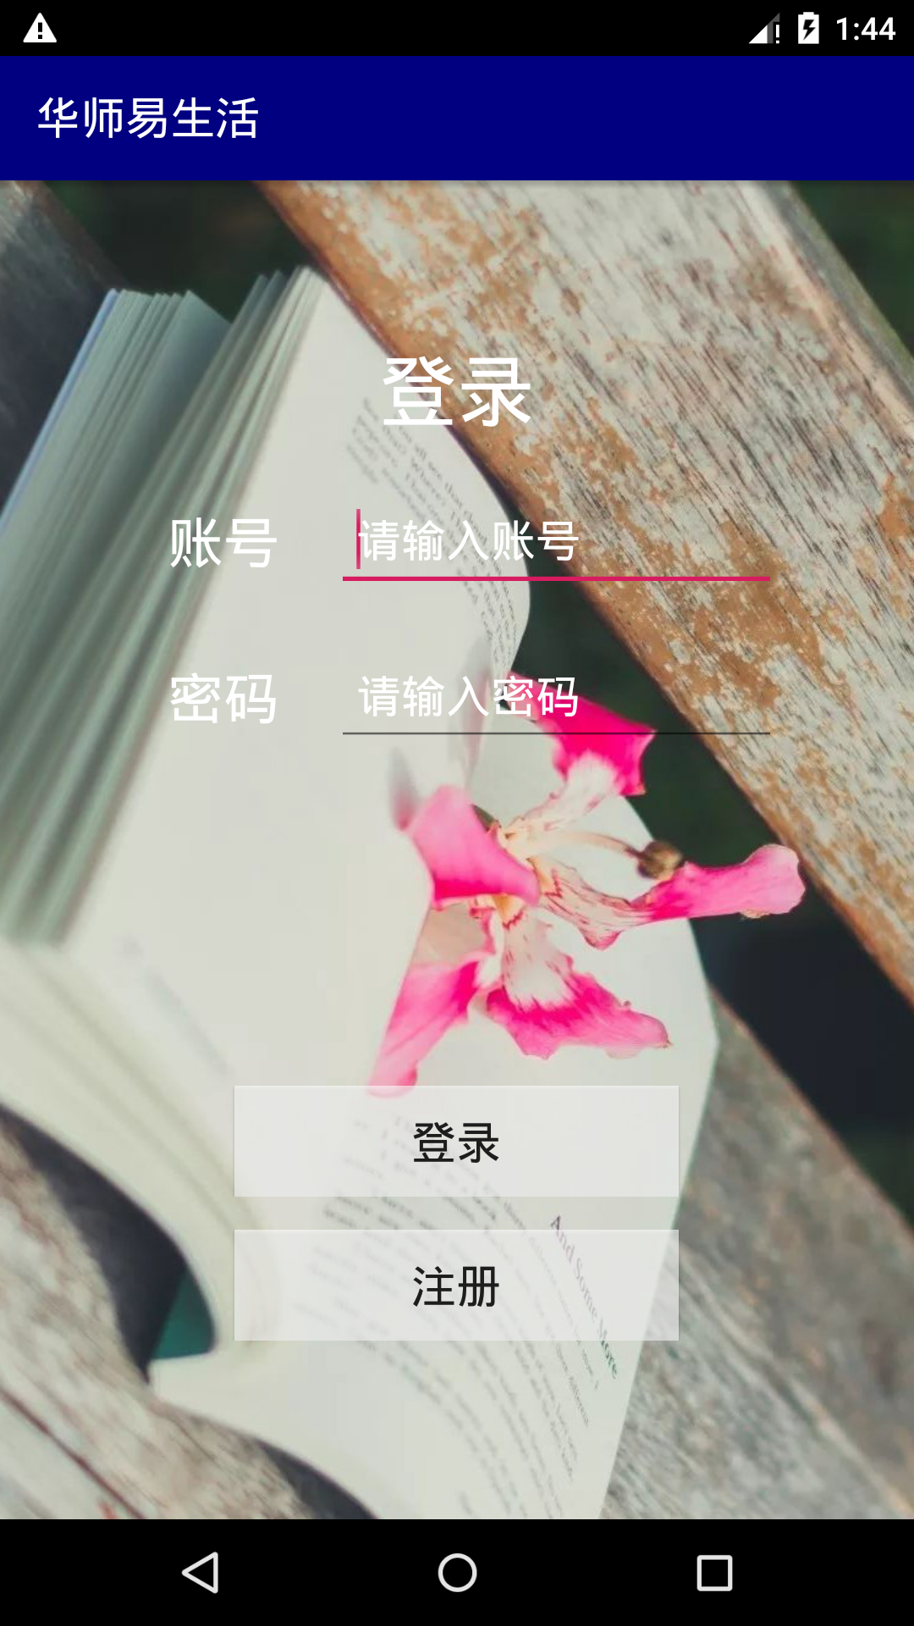
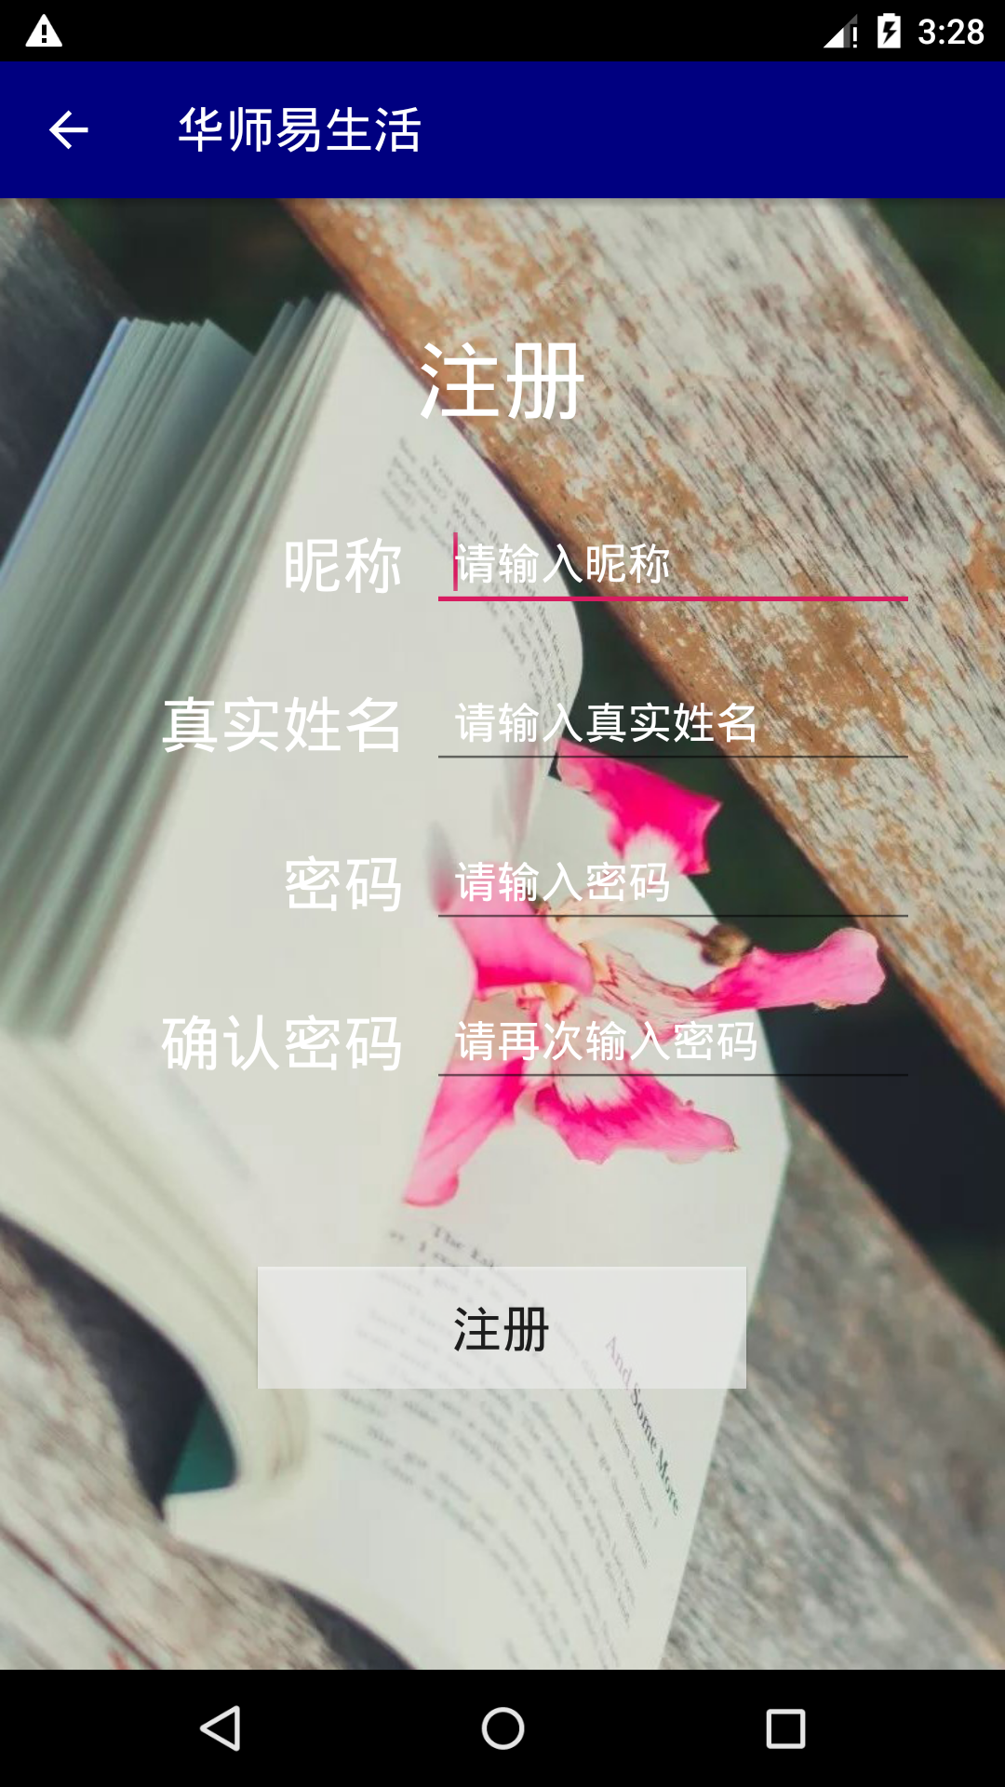
1
登
录
与
注
册

Slide 5
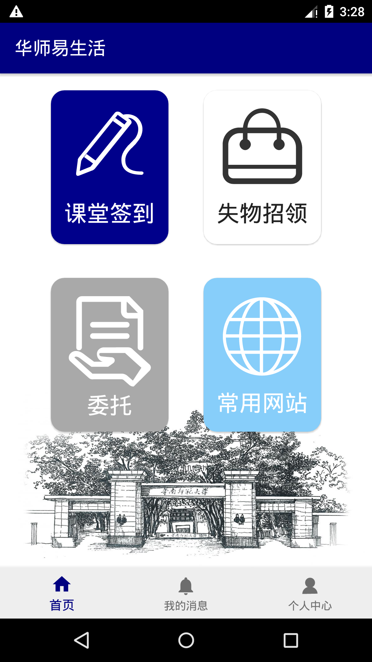
2
主
页
面
补充内容
补充内容
补充内容
补充内容

Slide 6
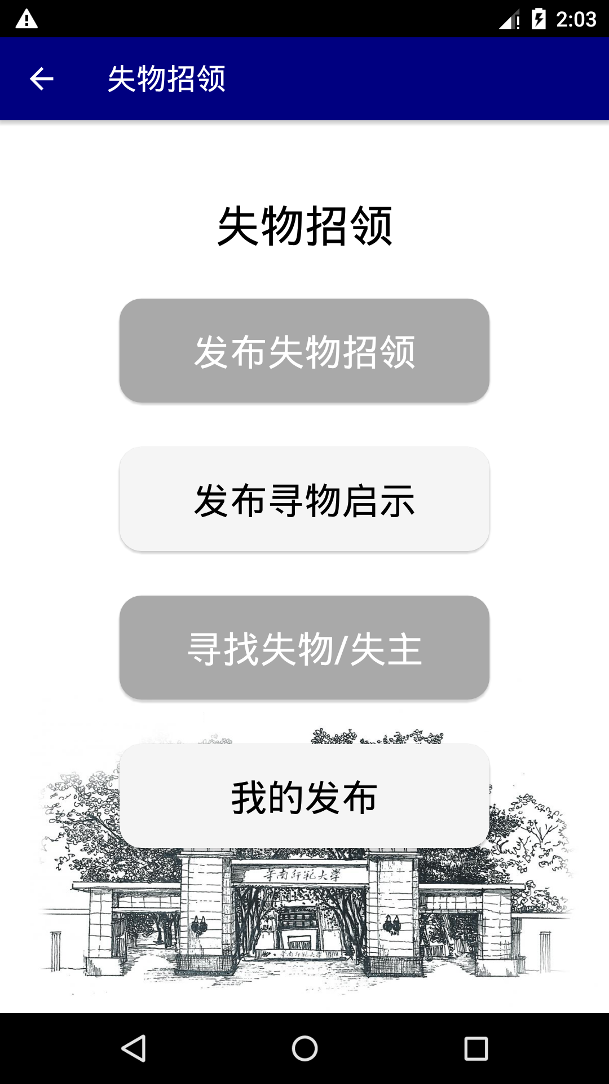
3
失
物
招
领

Slide 7
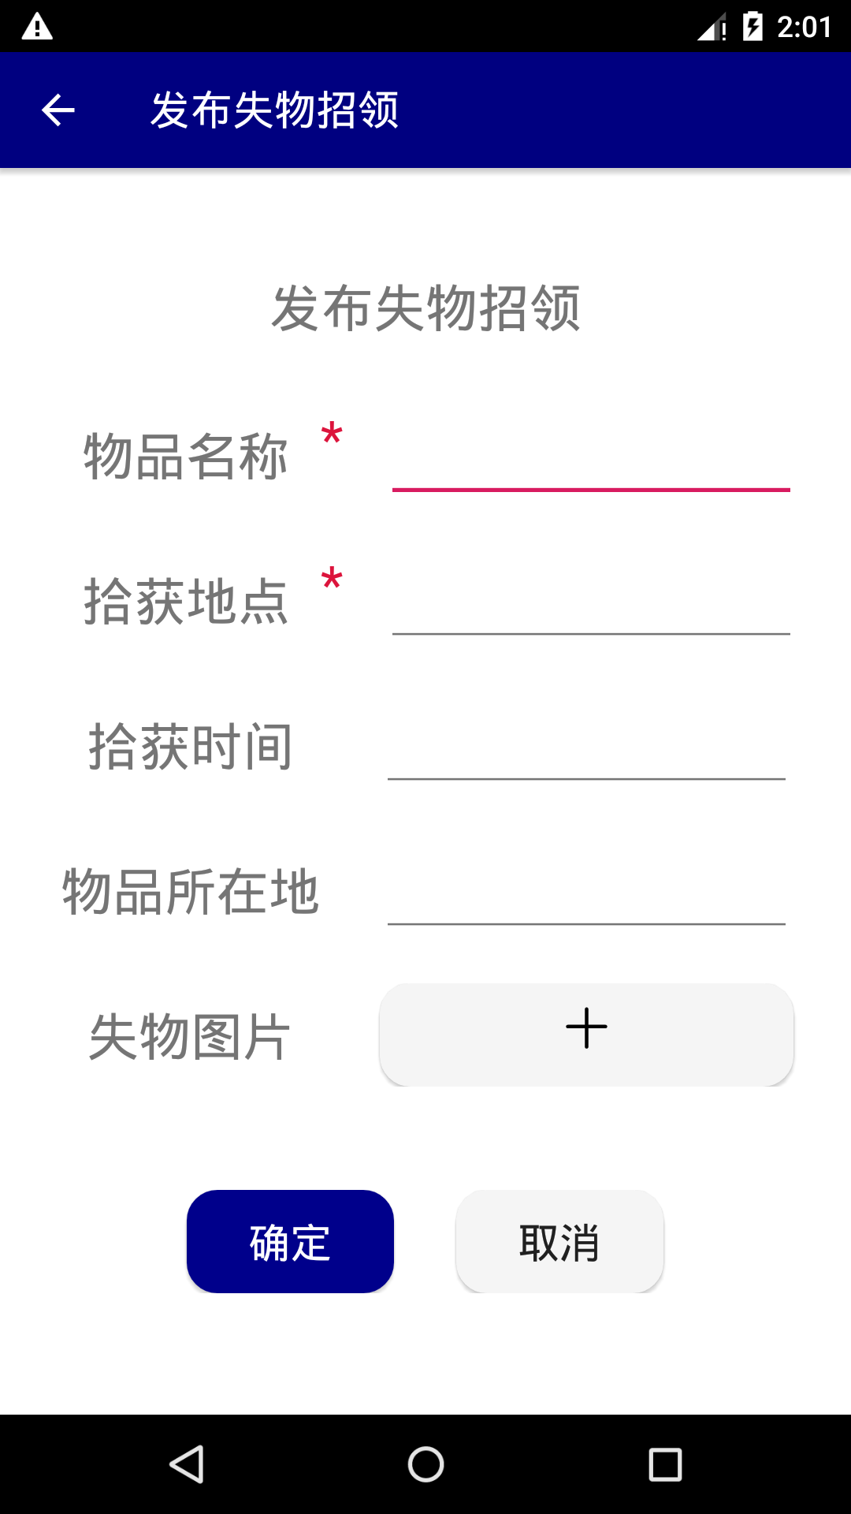
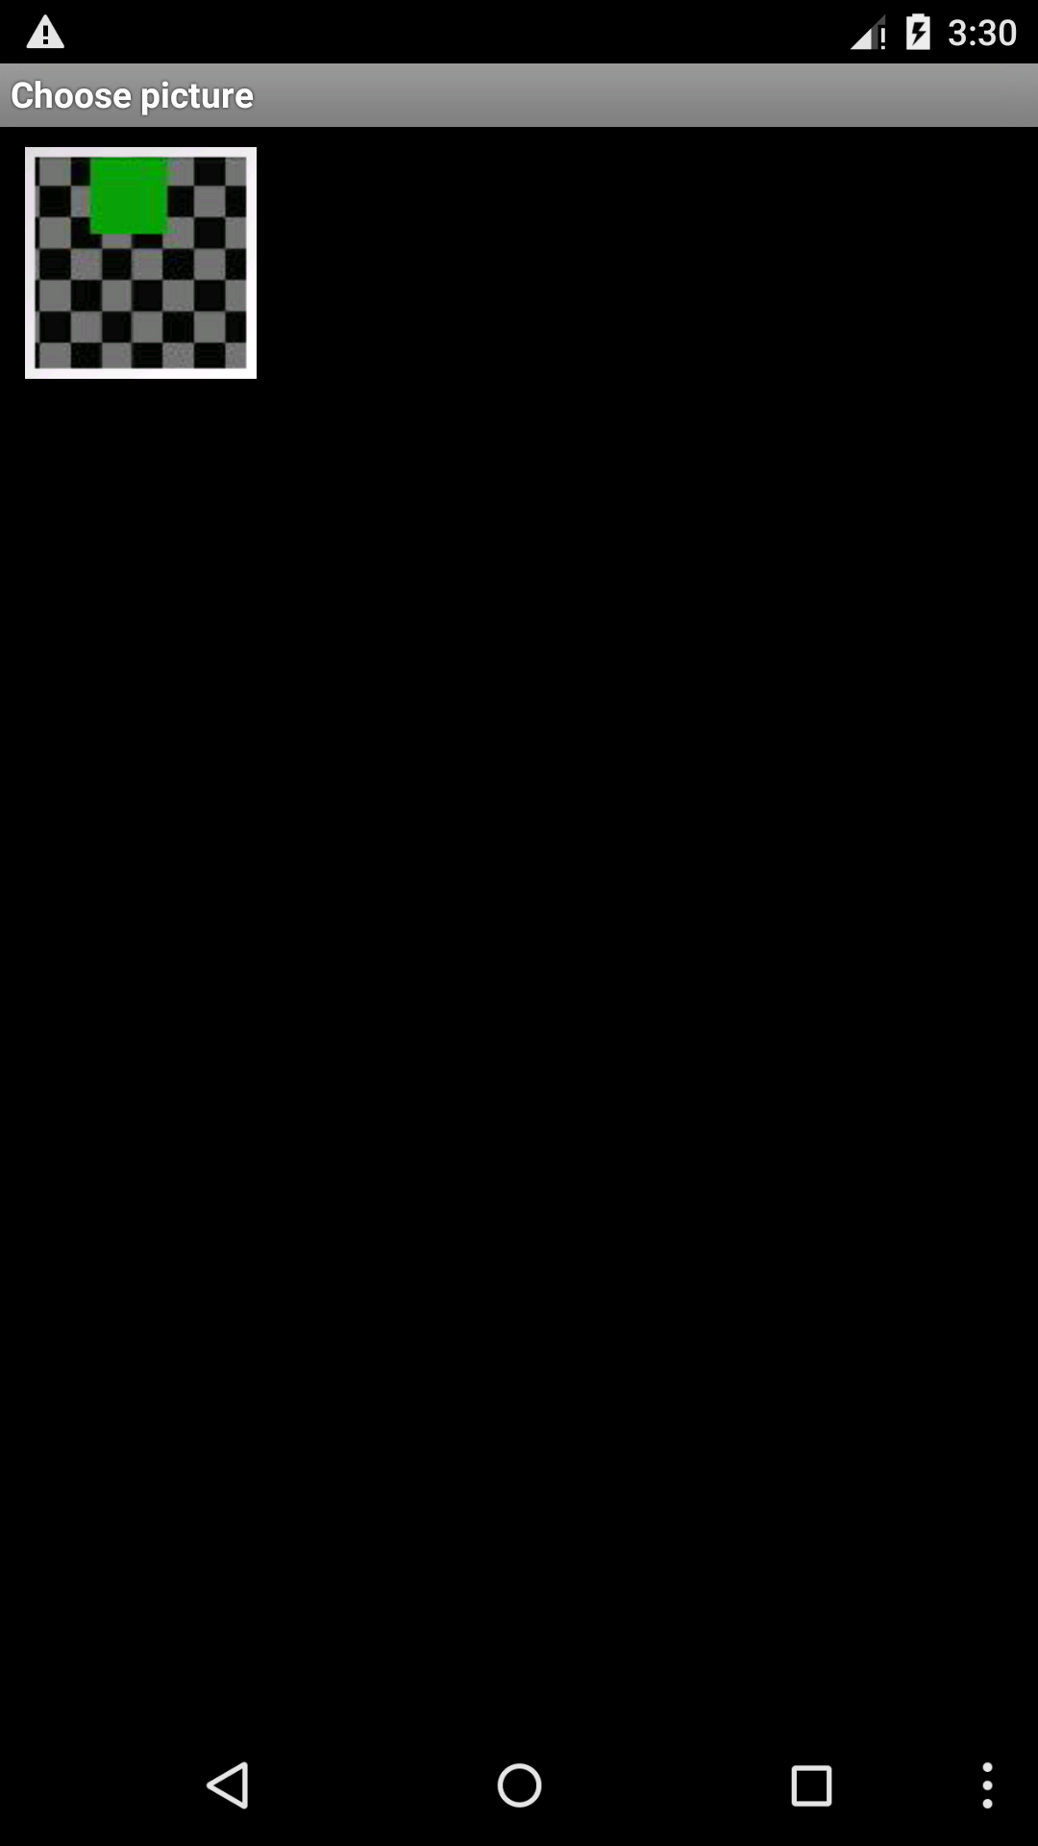
3.1
发
布
失
物
招
领

Slide 8
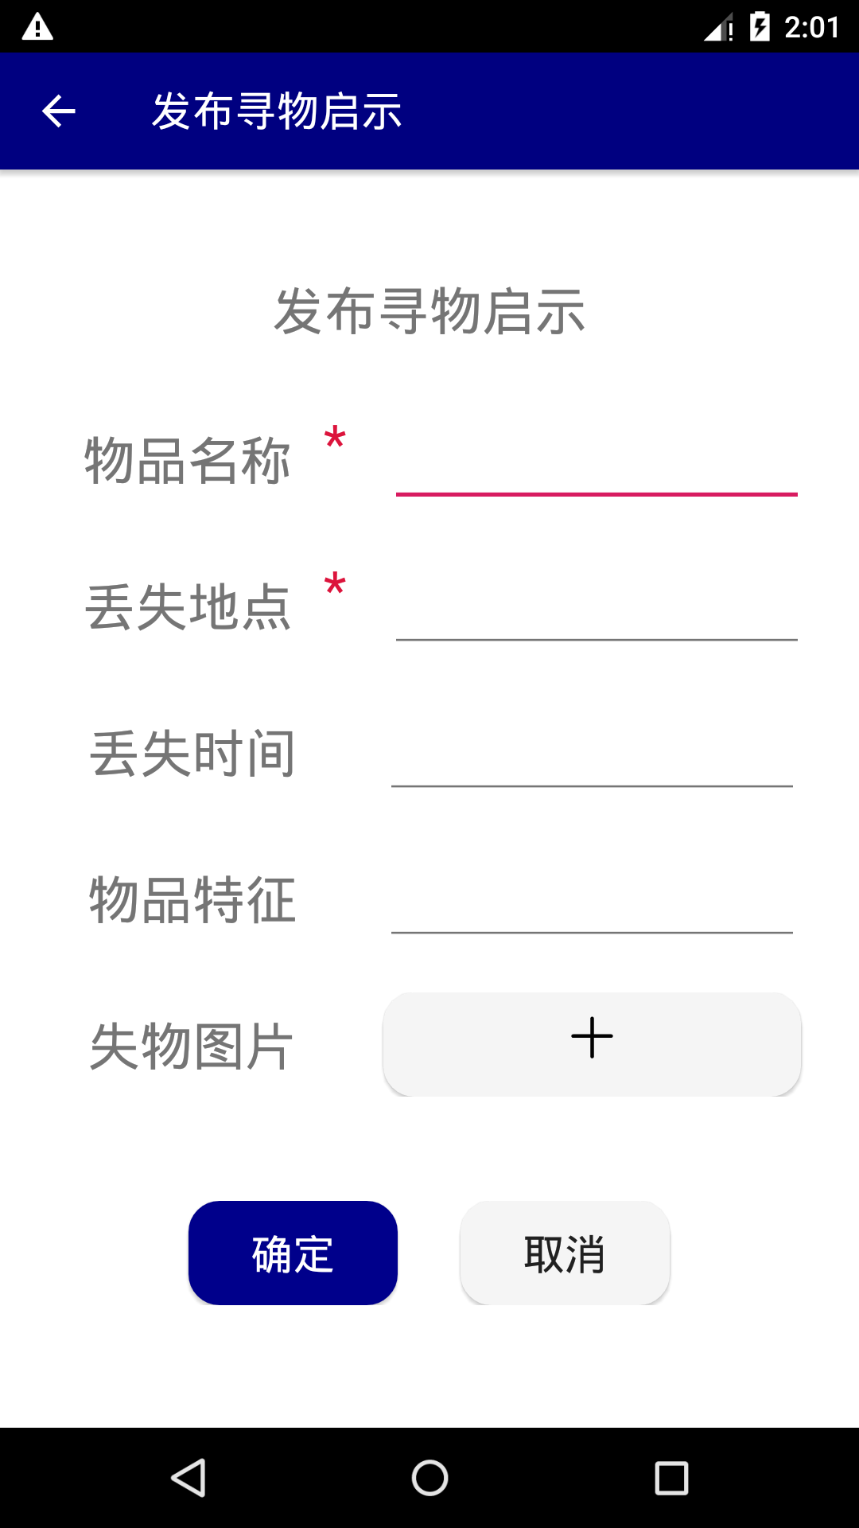
3.2
发
布
寻物启事

Slide 9
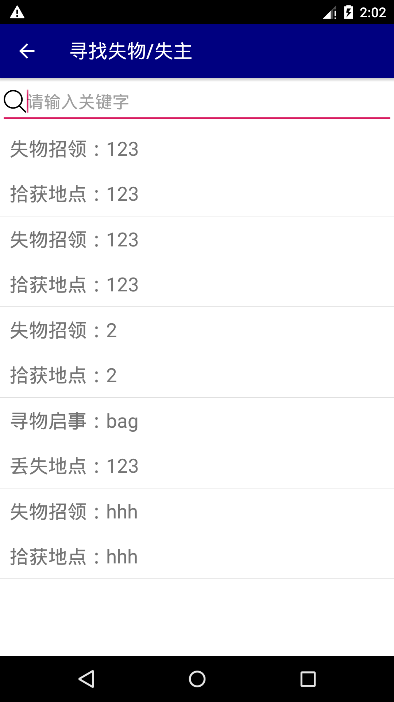
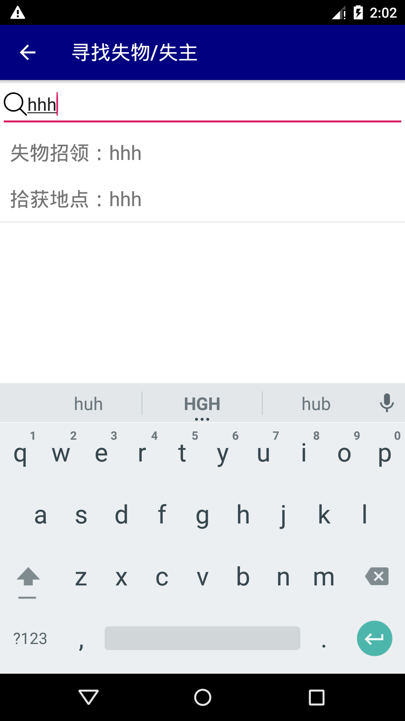
3.3
发布失物/失主

Slide 10
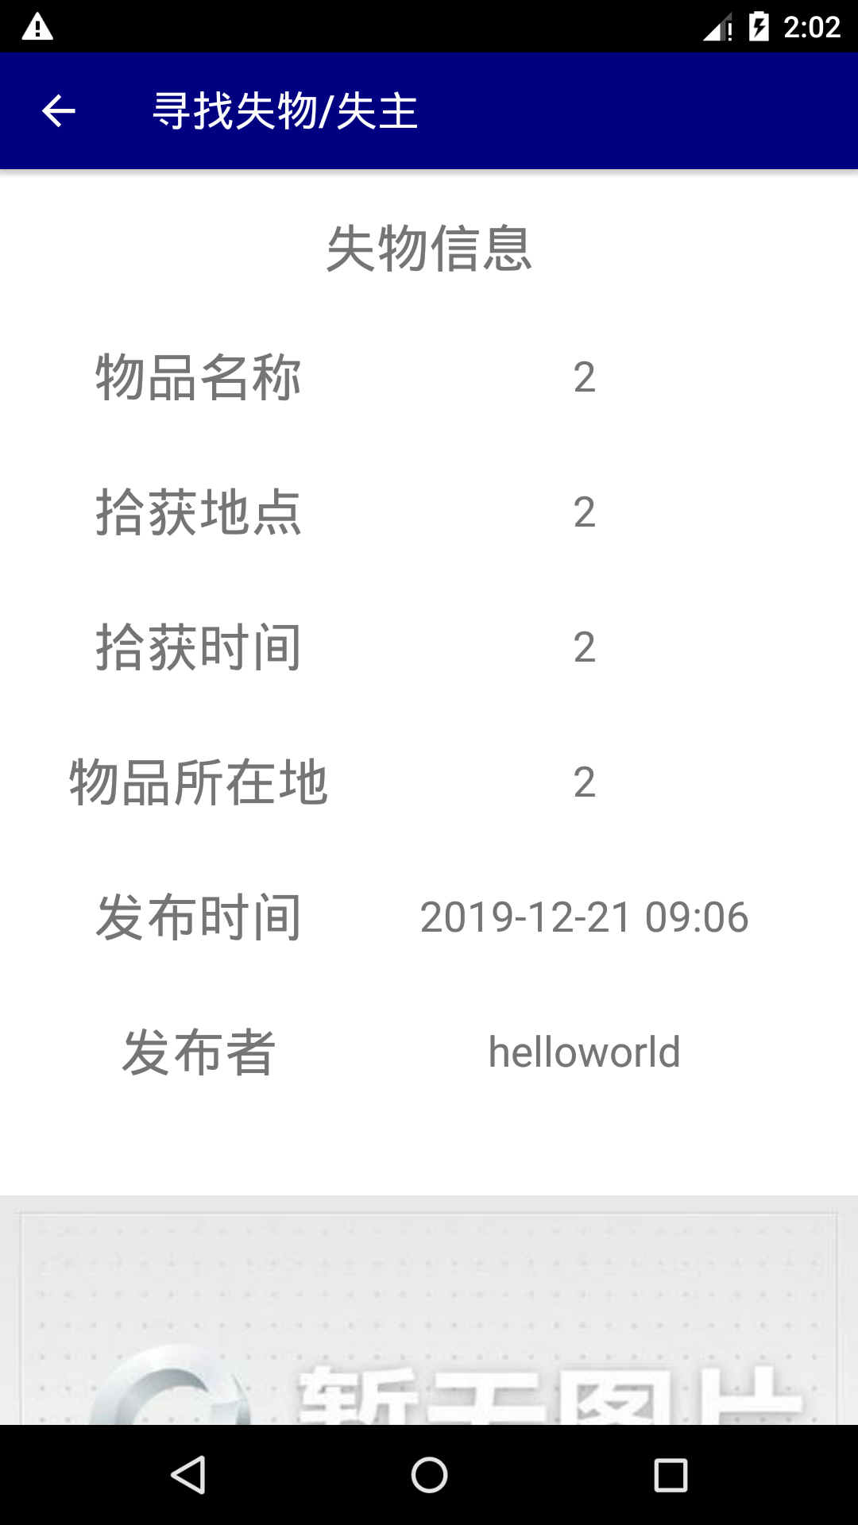
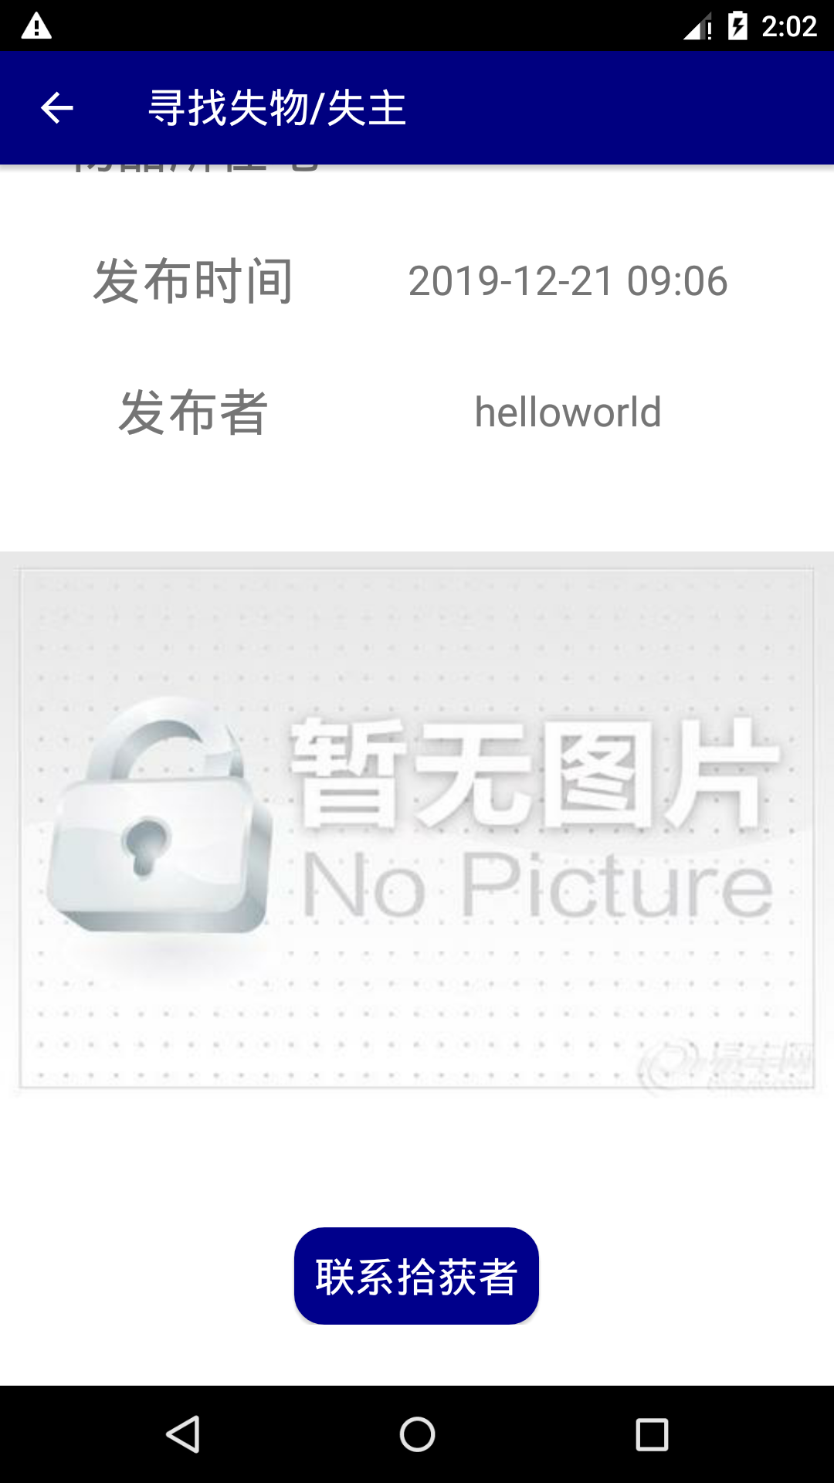
3.3
寻找失物/失主

Slide 11
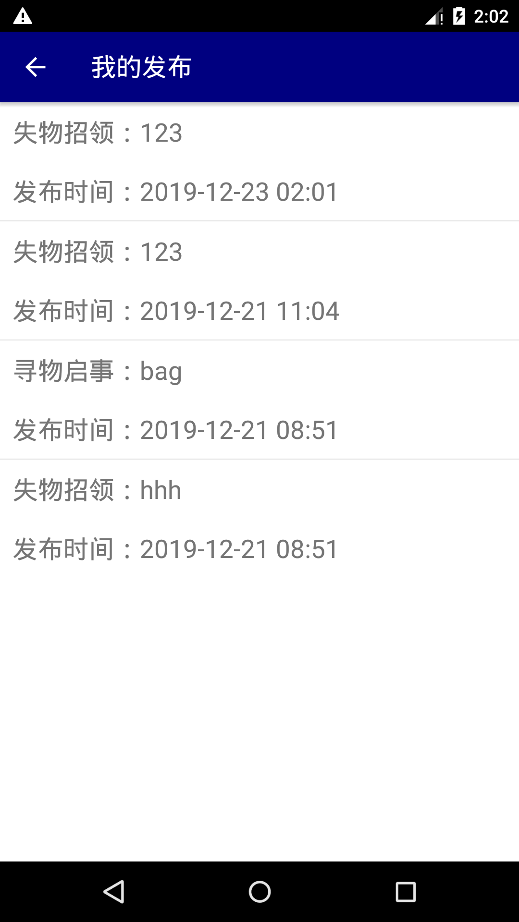
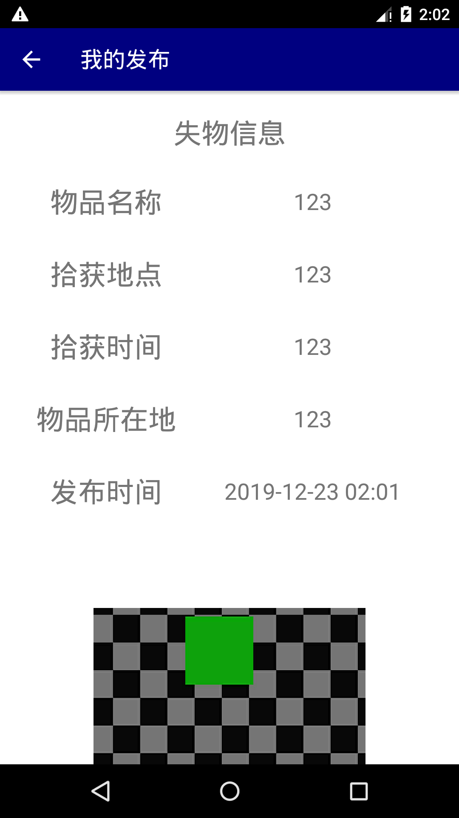
3.4
我
的
发
布

Slide 12
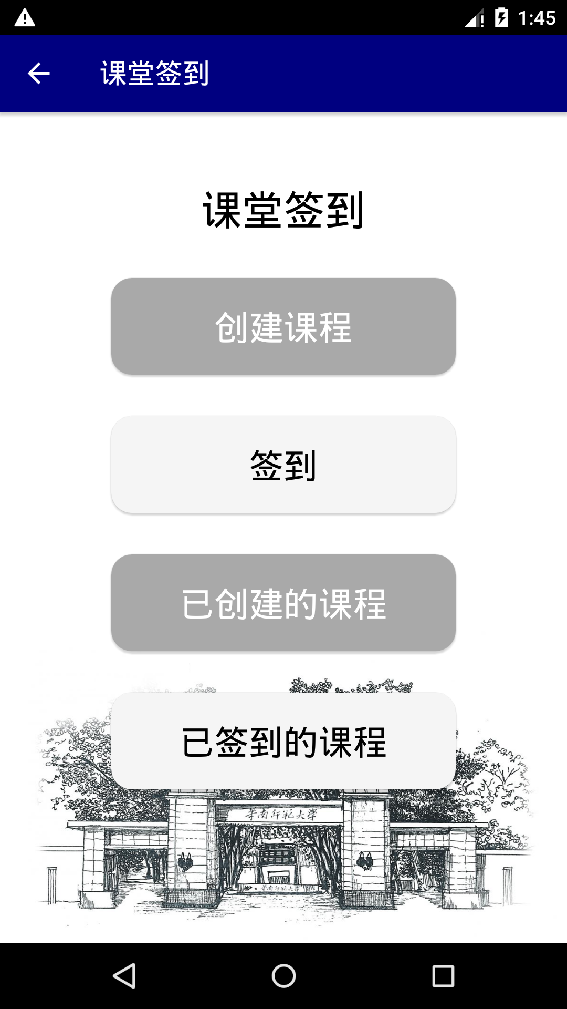
4
课
堂
签
到

Slide 13
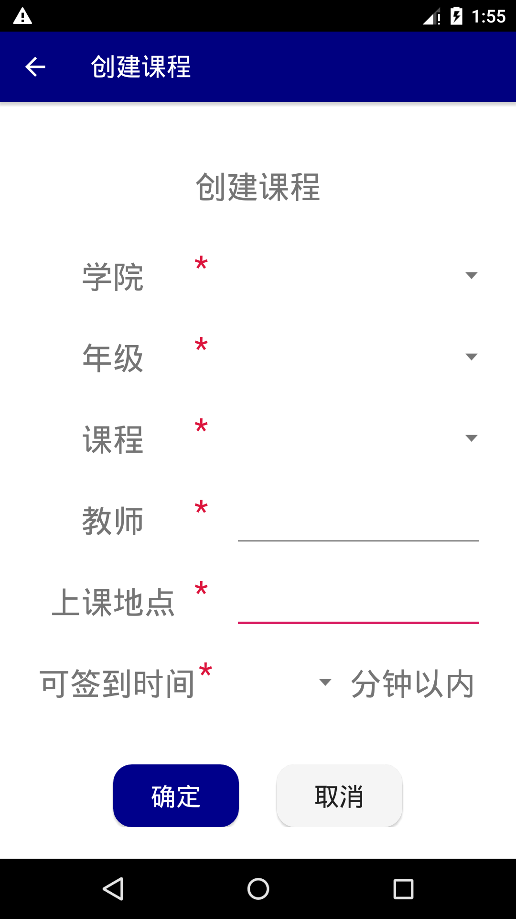
4.1
创
建
课
程

Slide 14
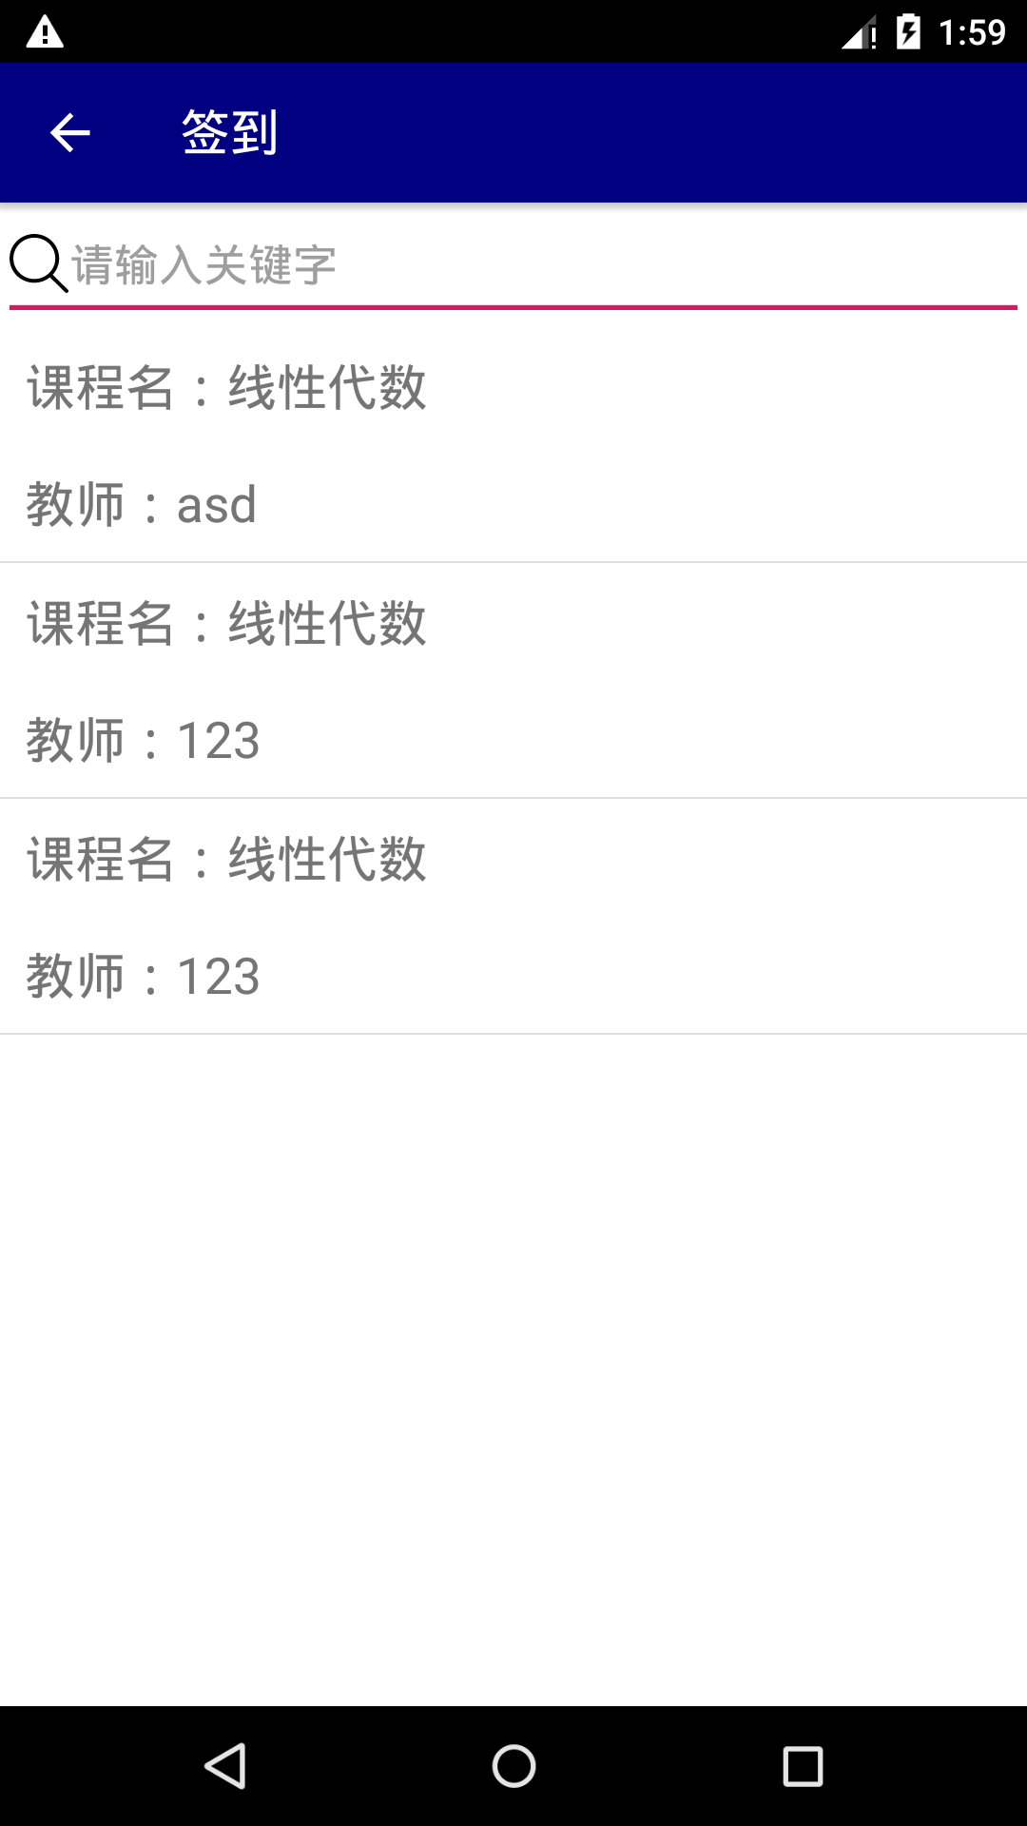
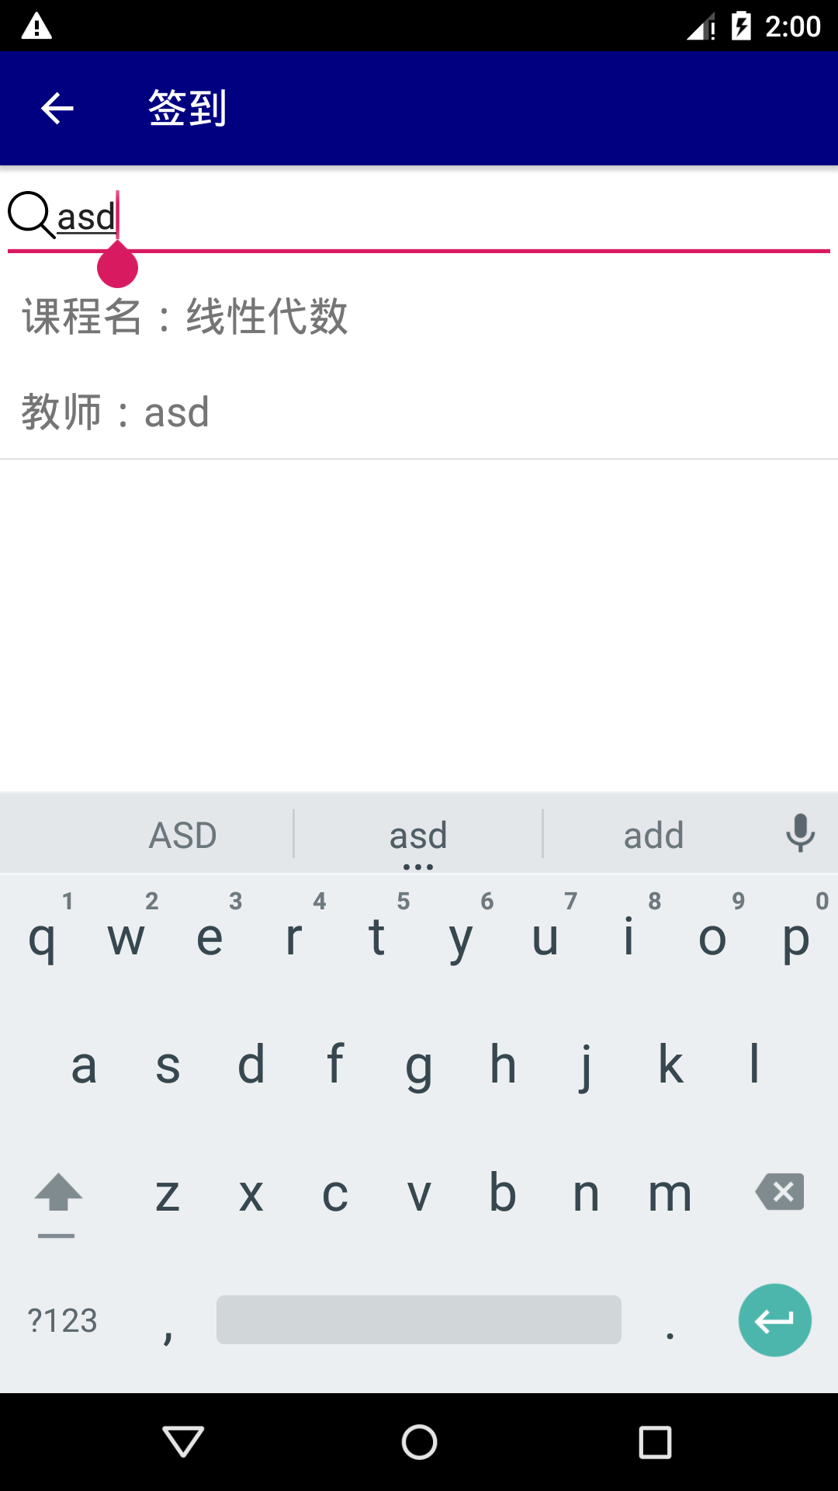
4.2
签
到

Slide 15
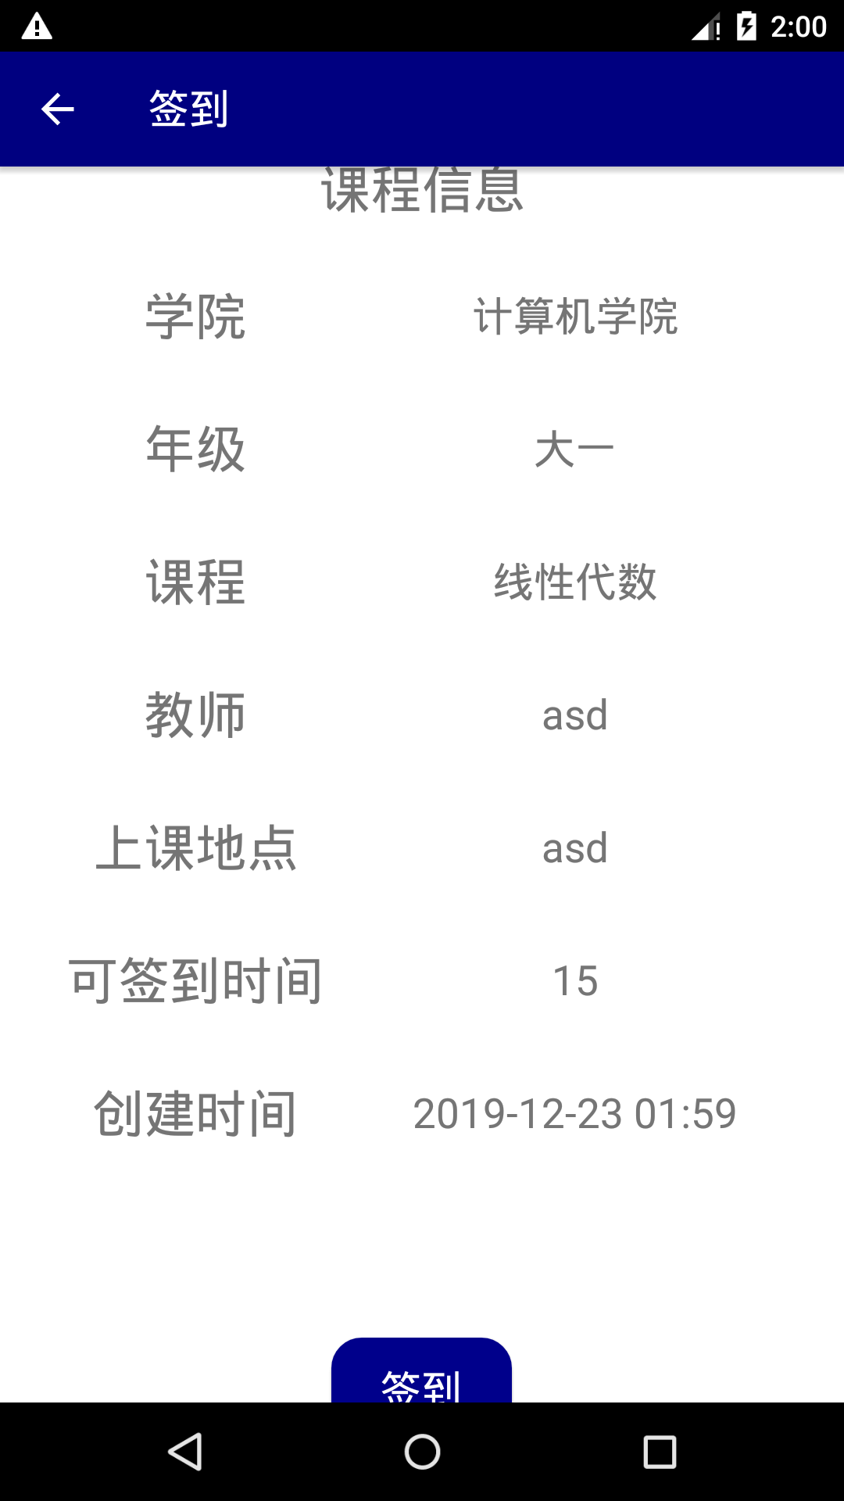
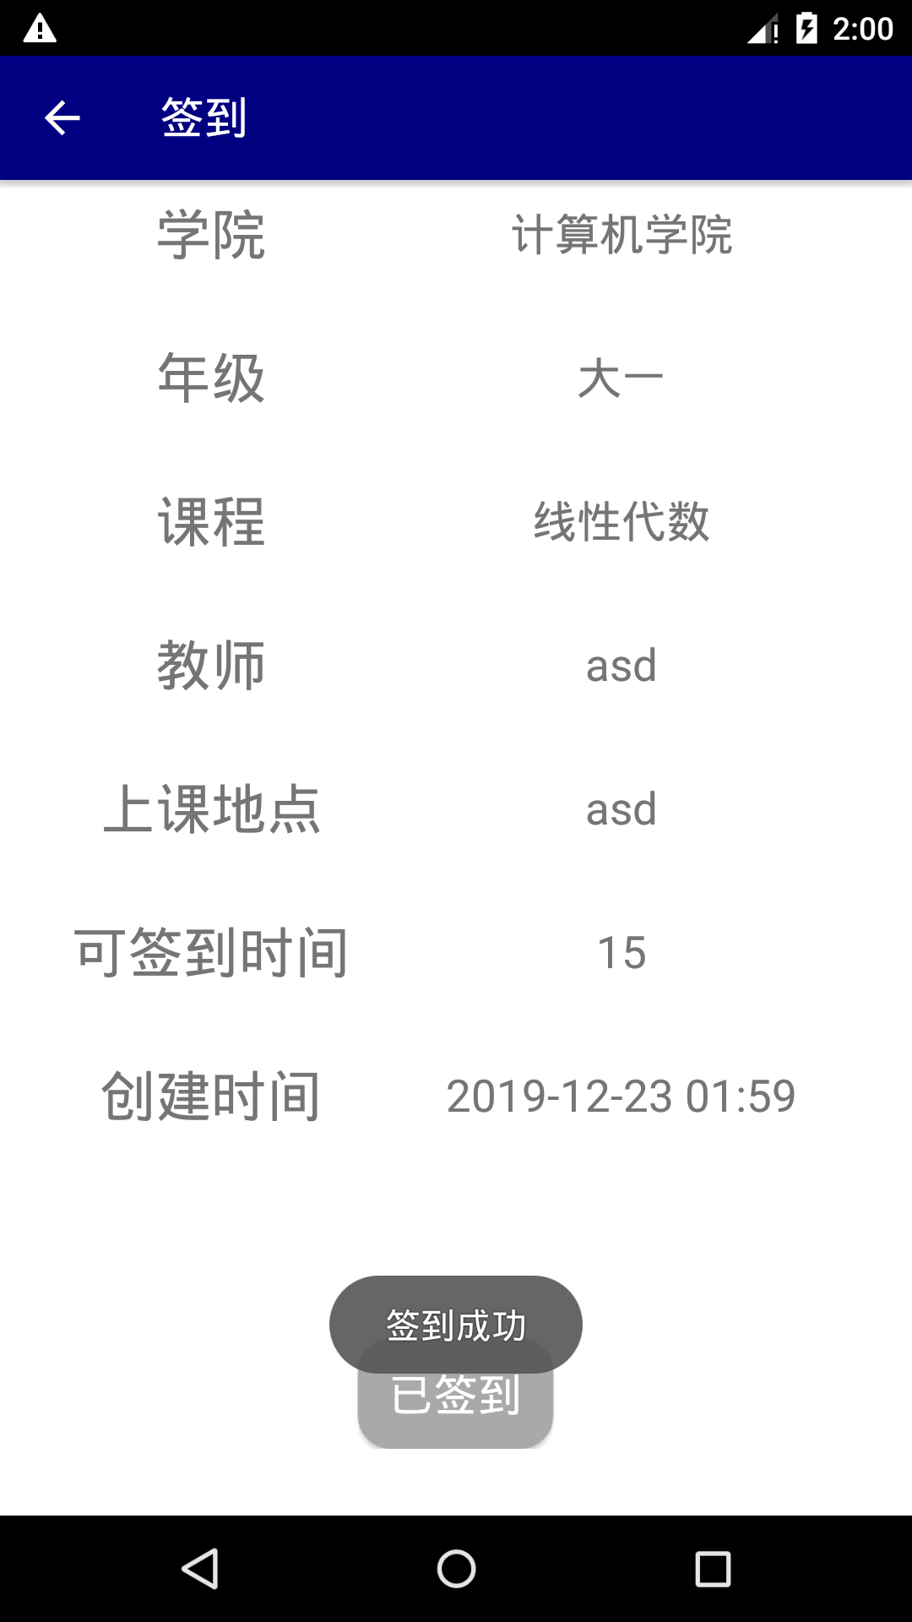
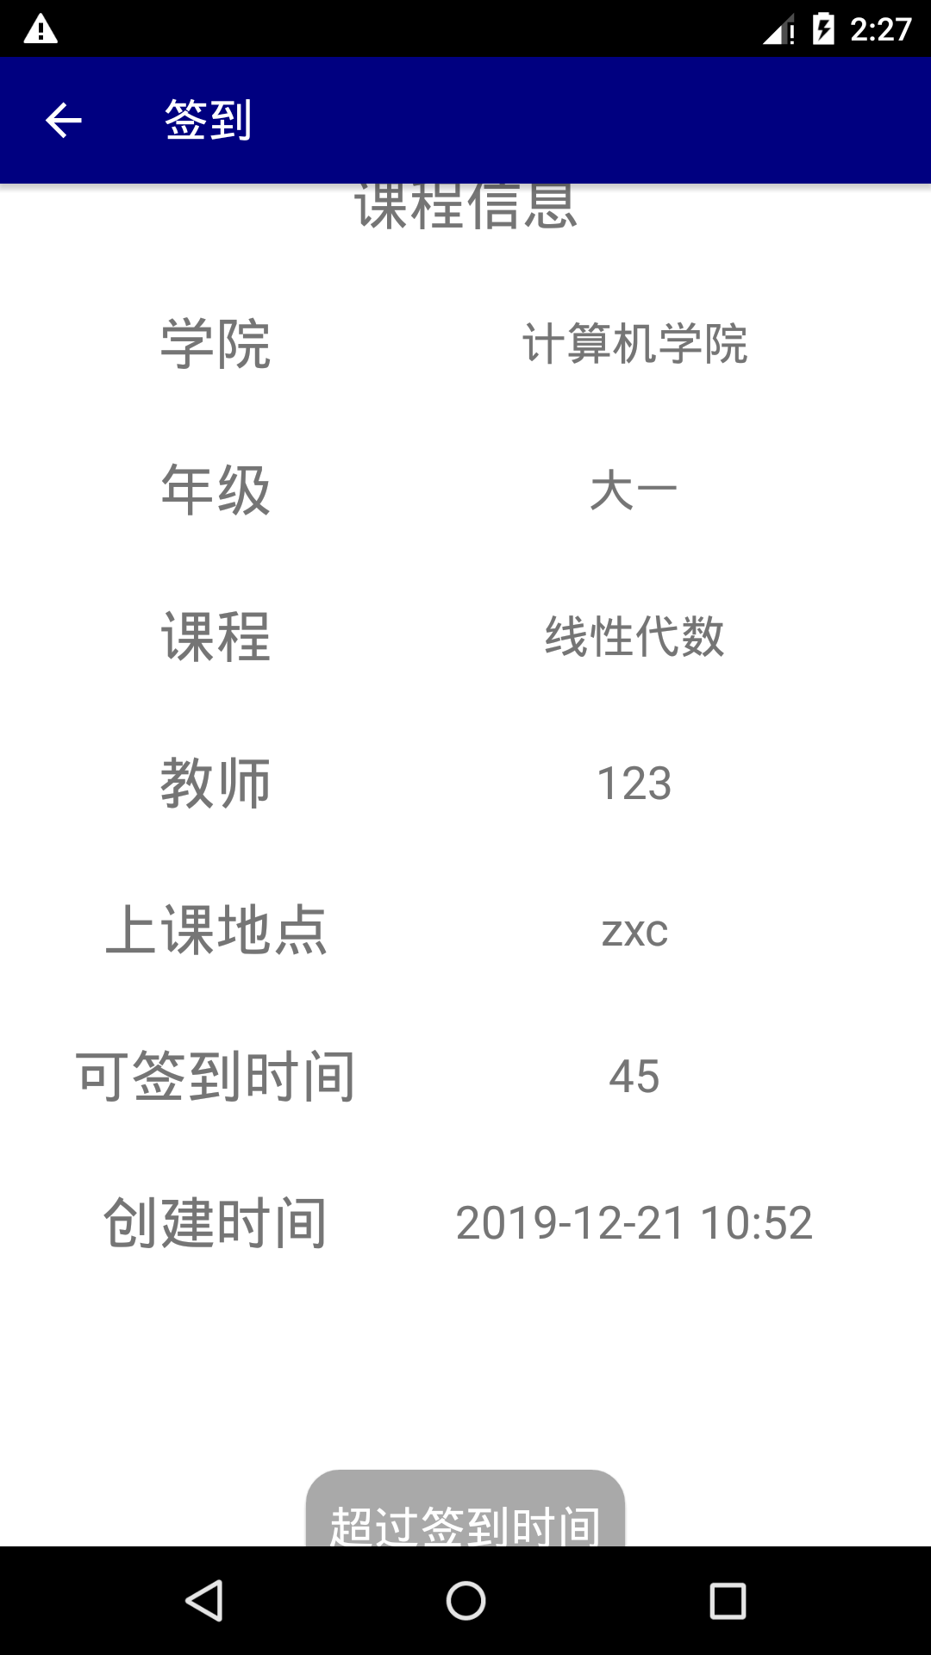
4.2
签
到

Slide 16
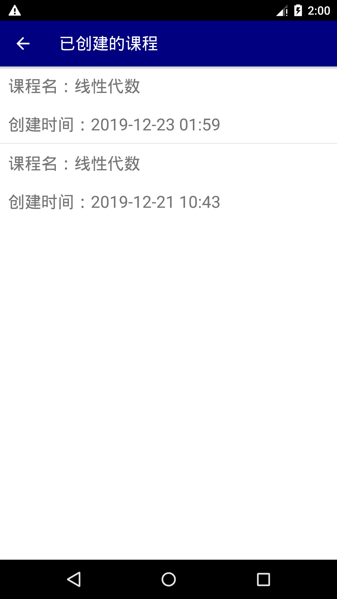
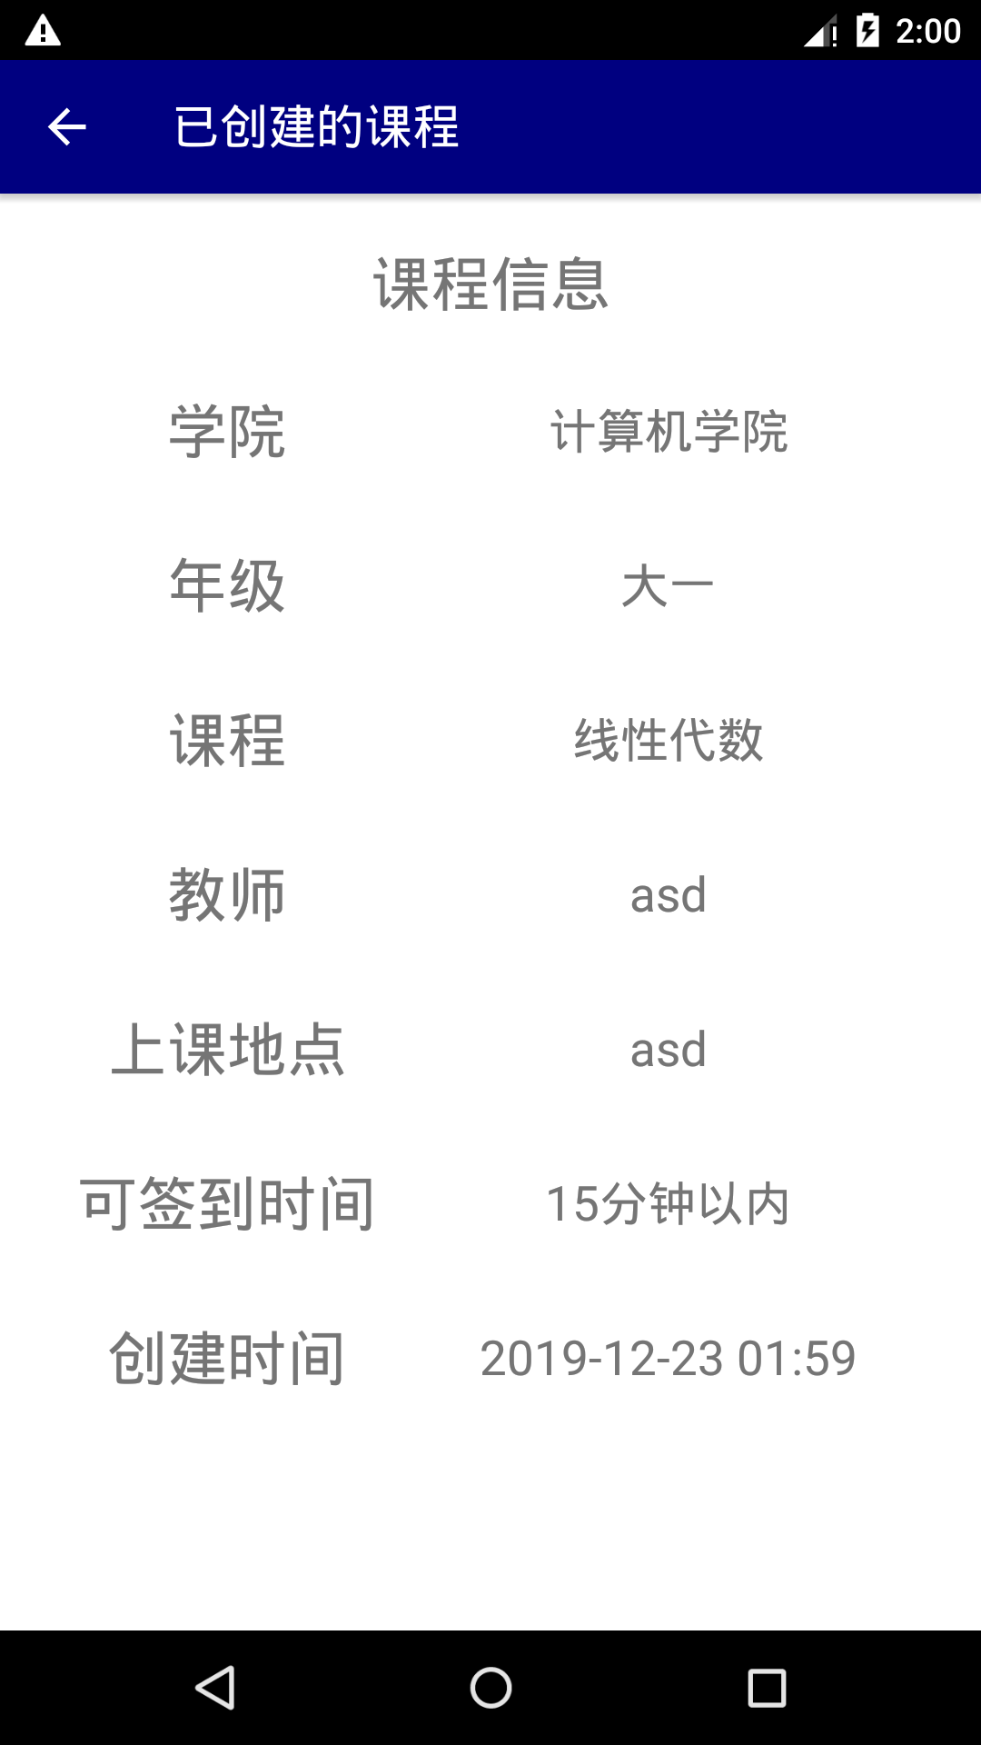
4.3
已
创
建
的
课
程

Slide 17
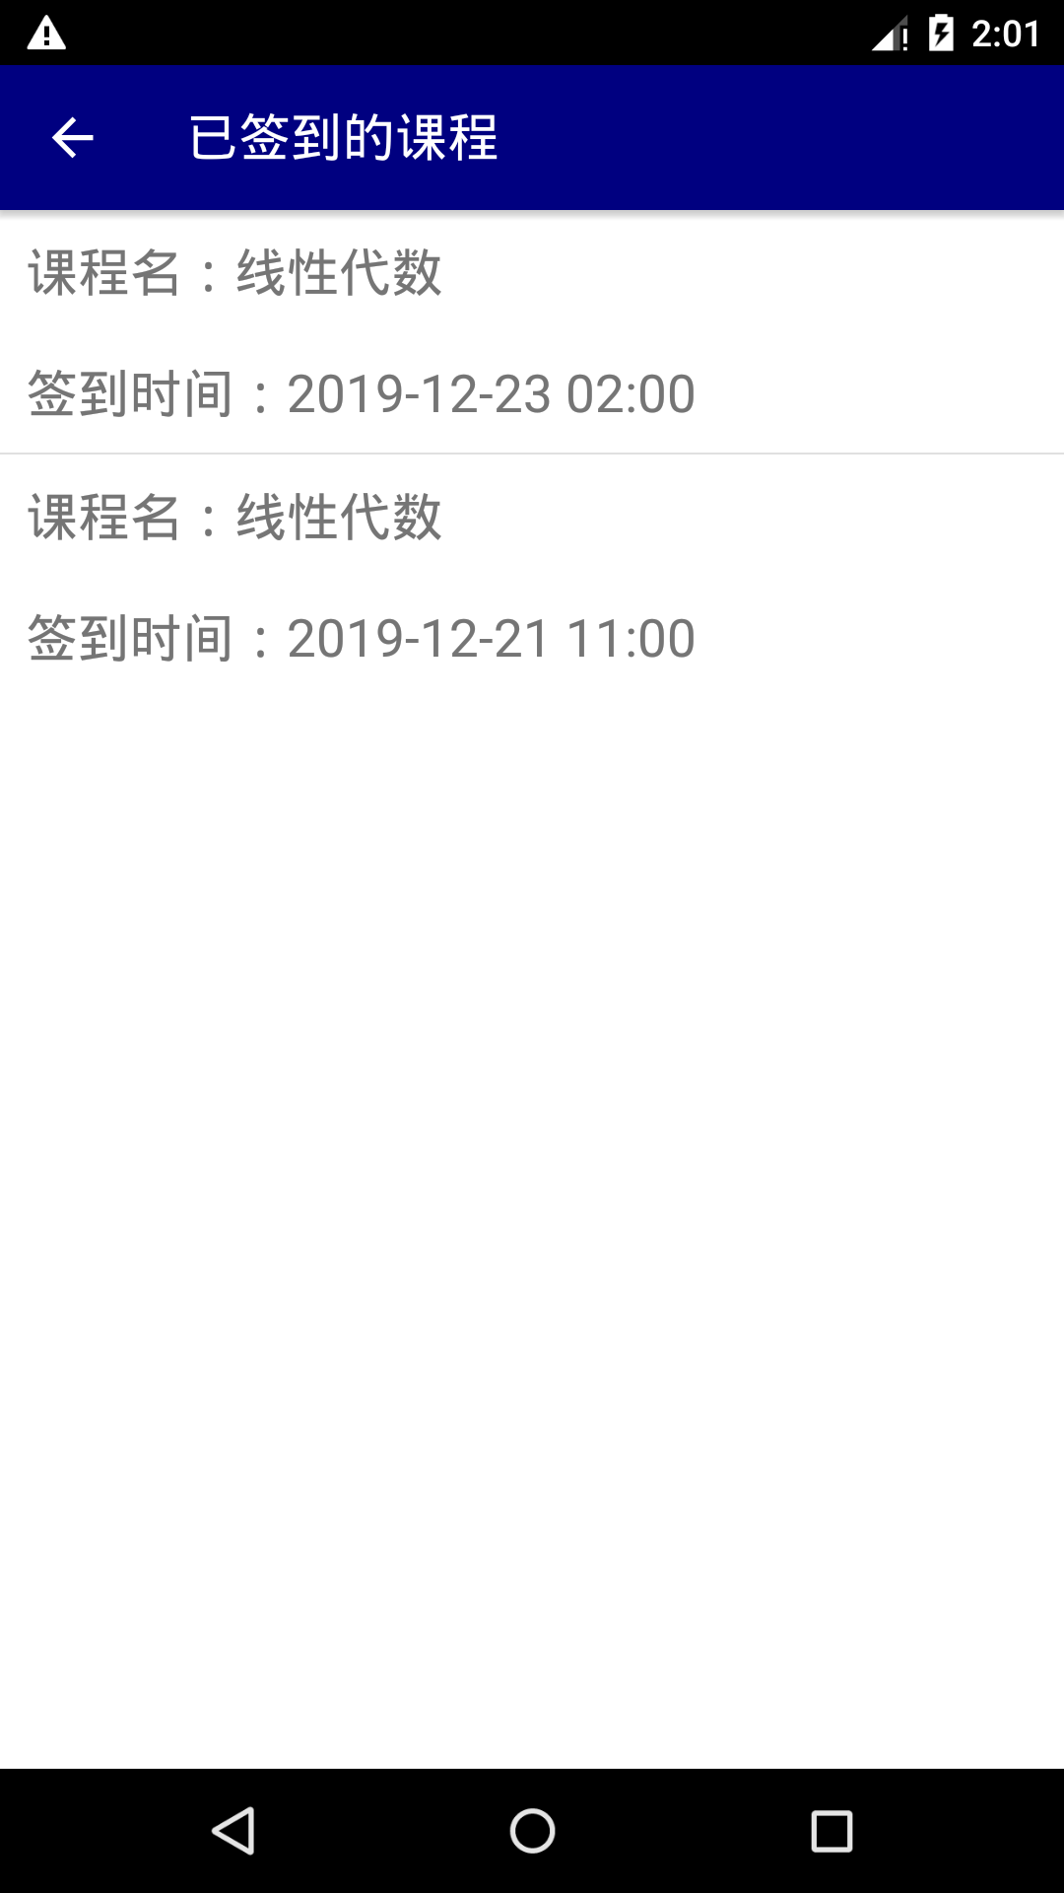
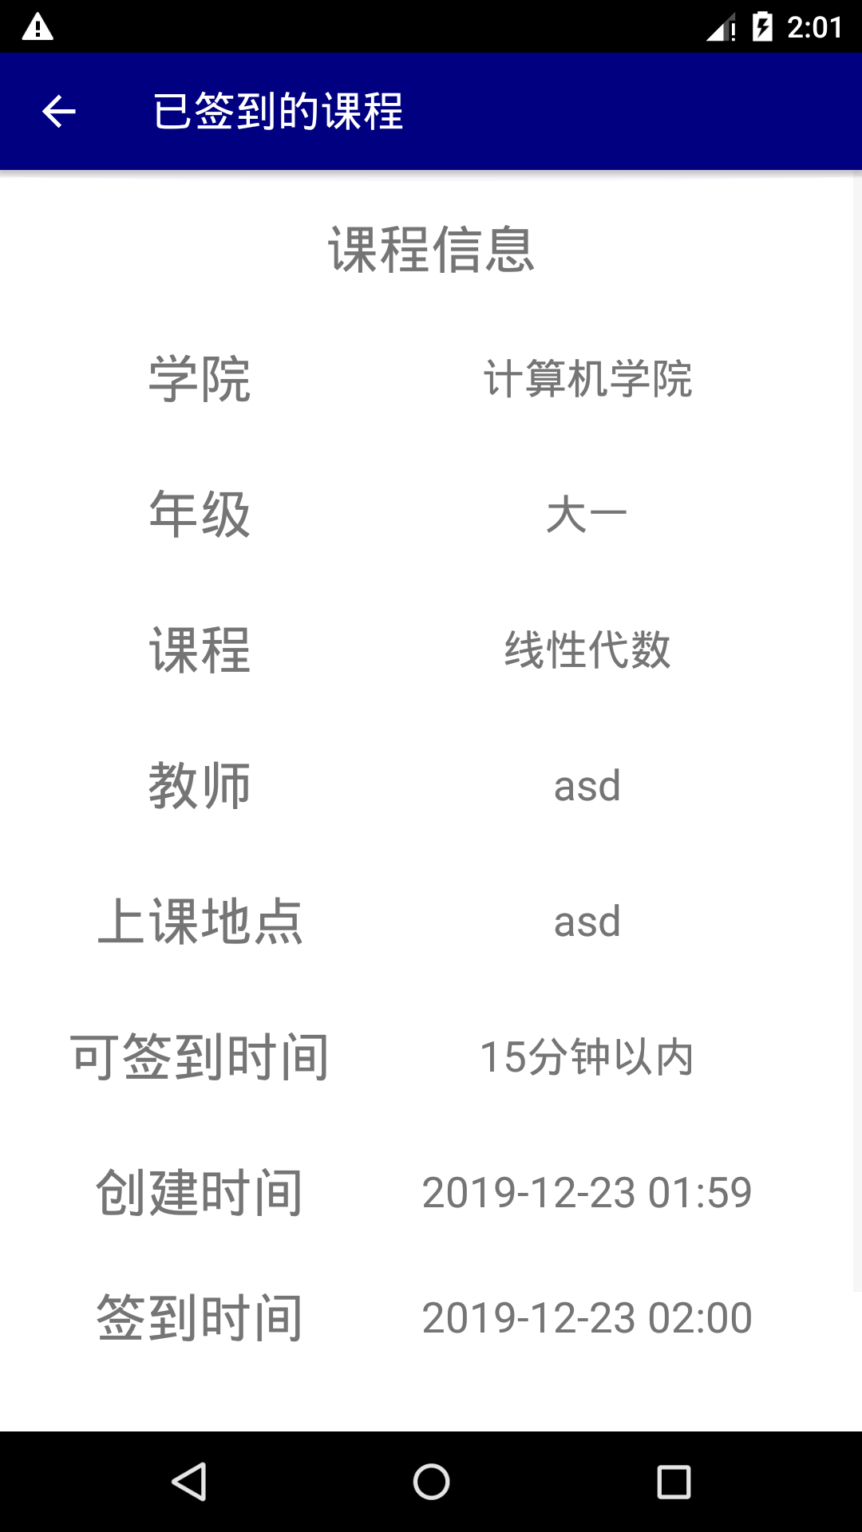
4.4
已
签
到
的
课
程

Slide 18
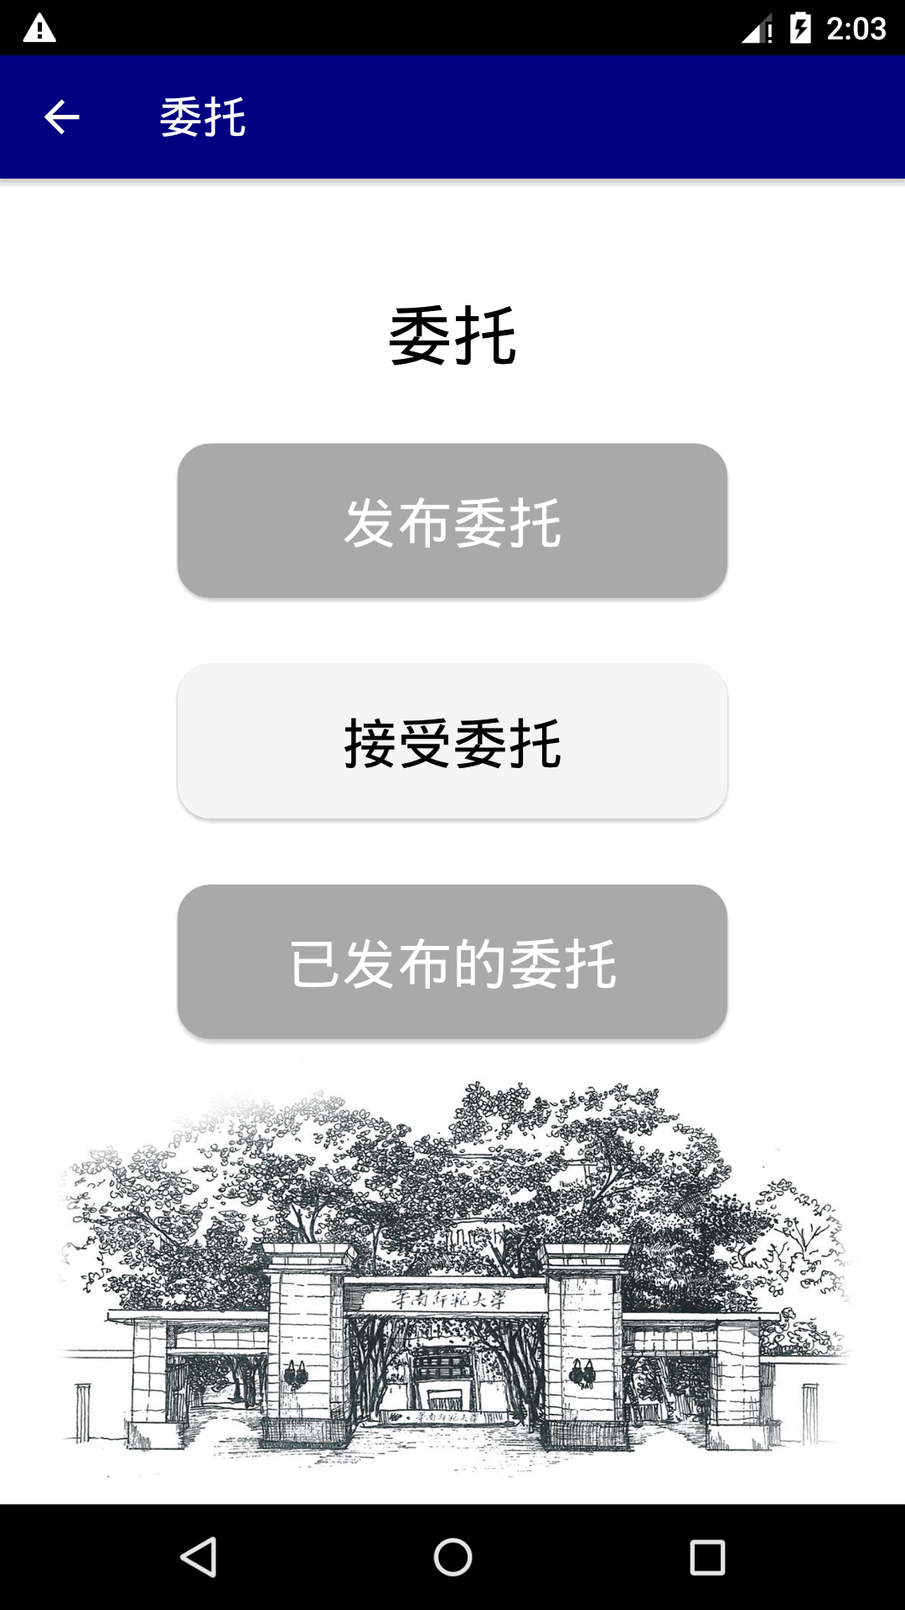
5
委
托

Slide 19
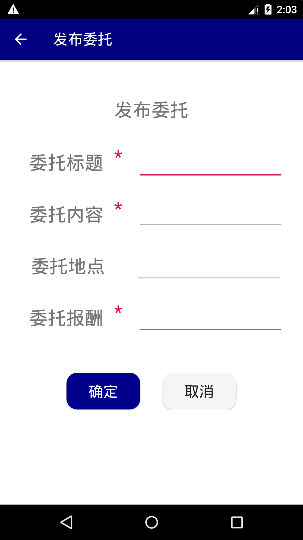
5.1
发
布
委
托

Slide 20
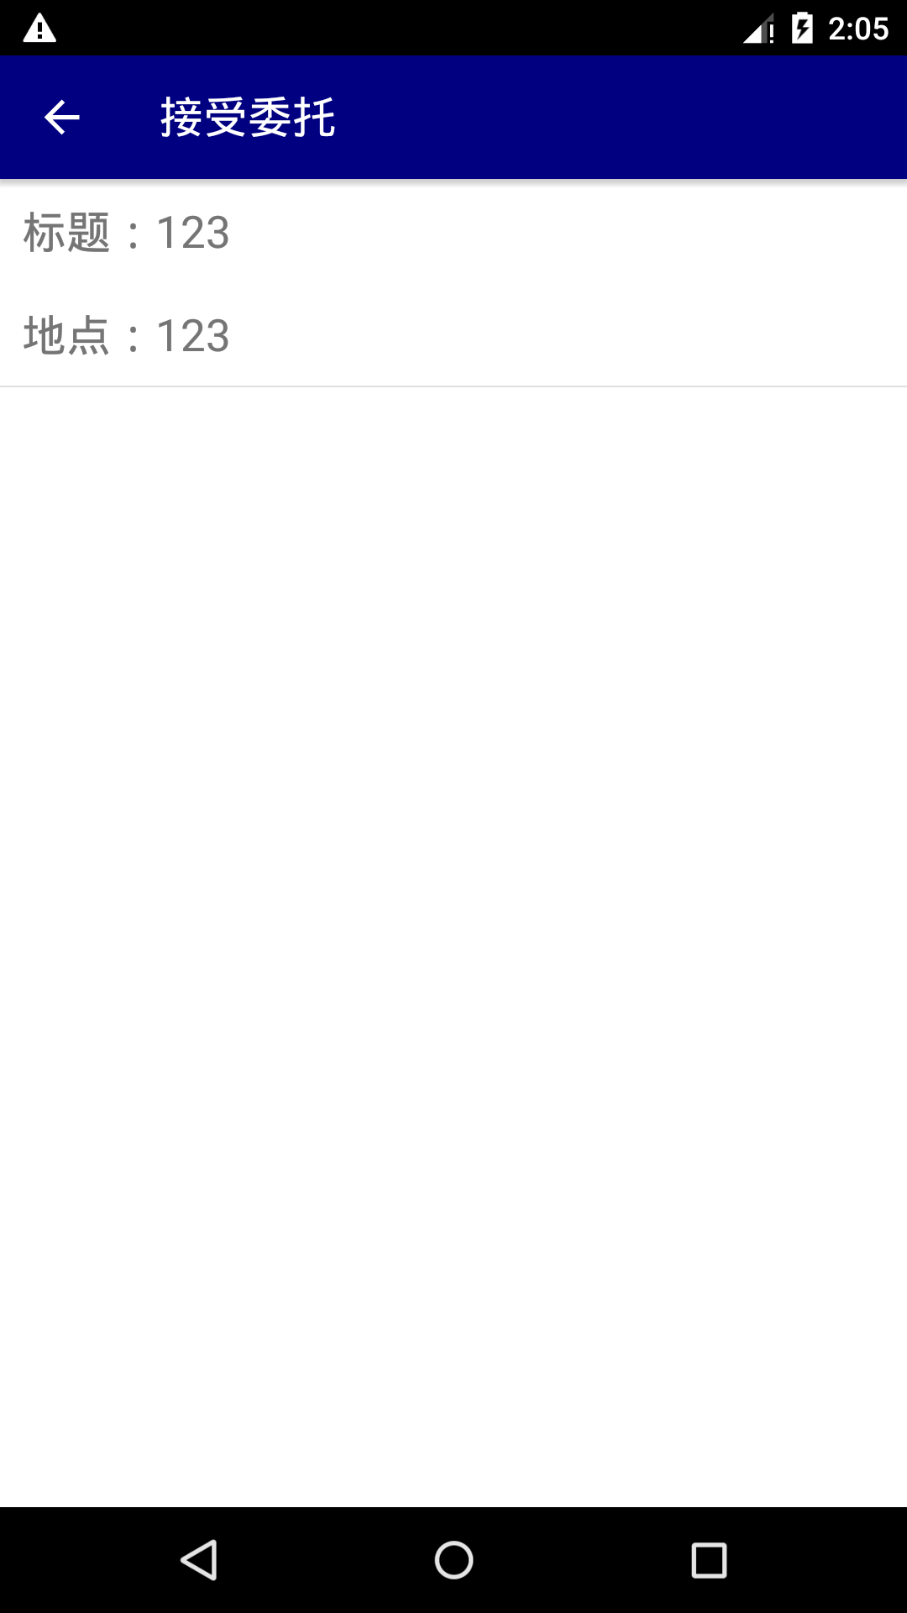
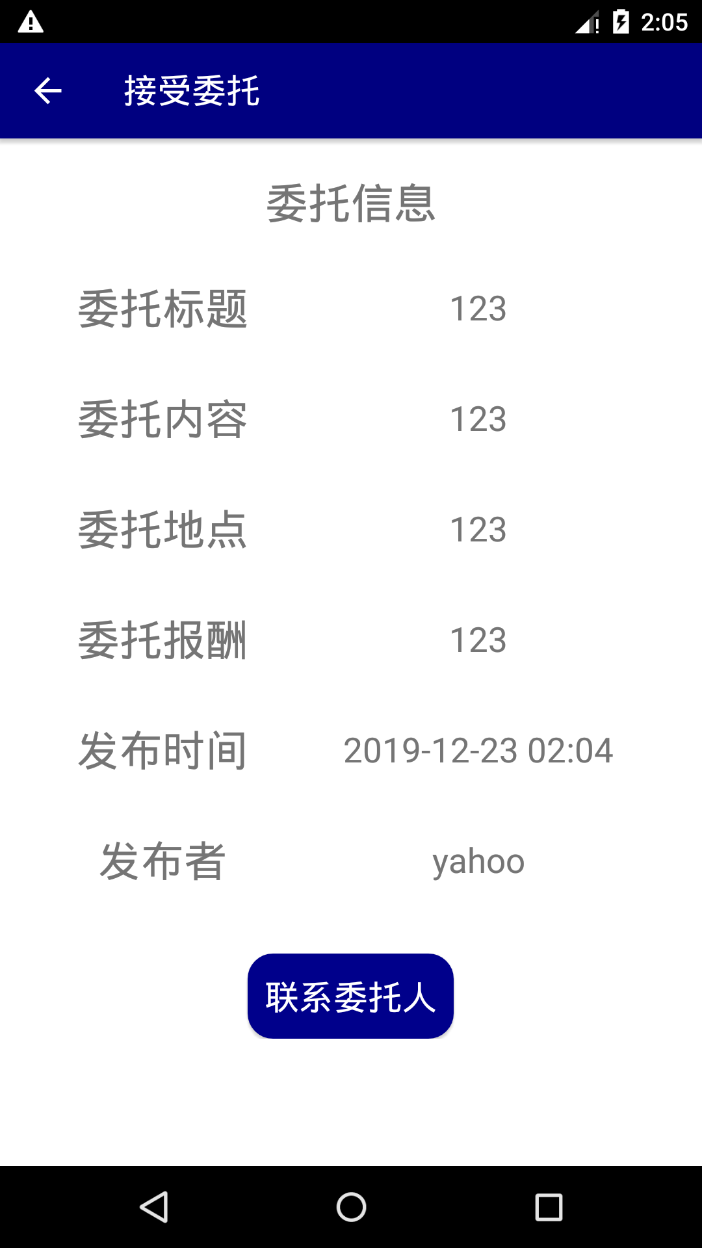
5.2
接
受
委
托

Slide 21
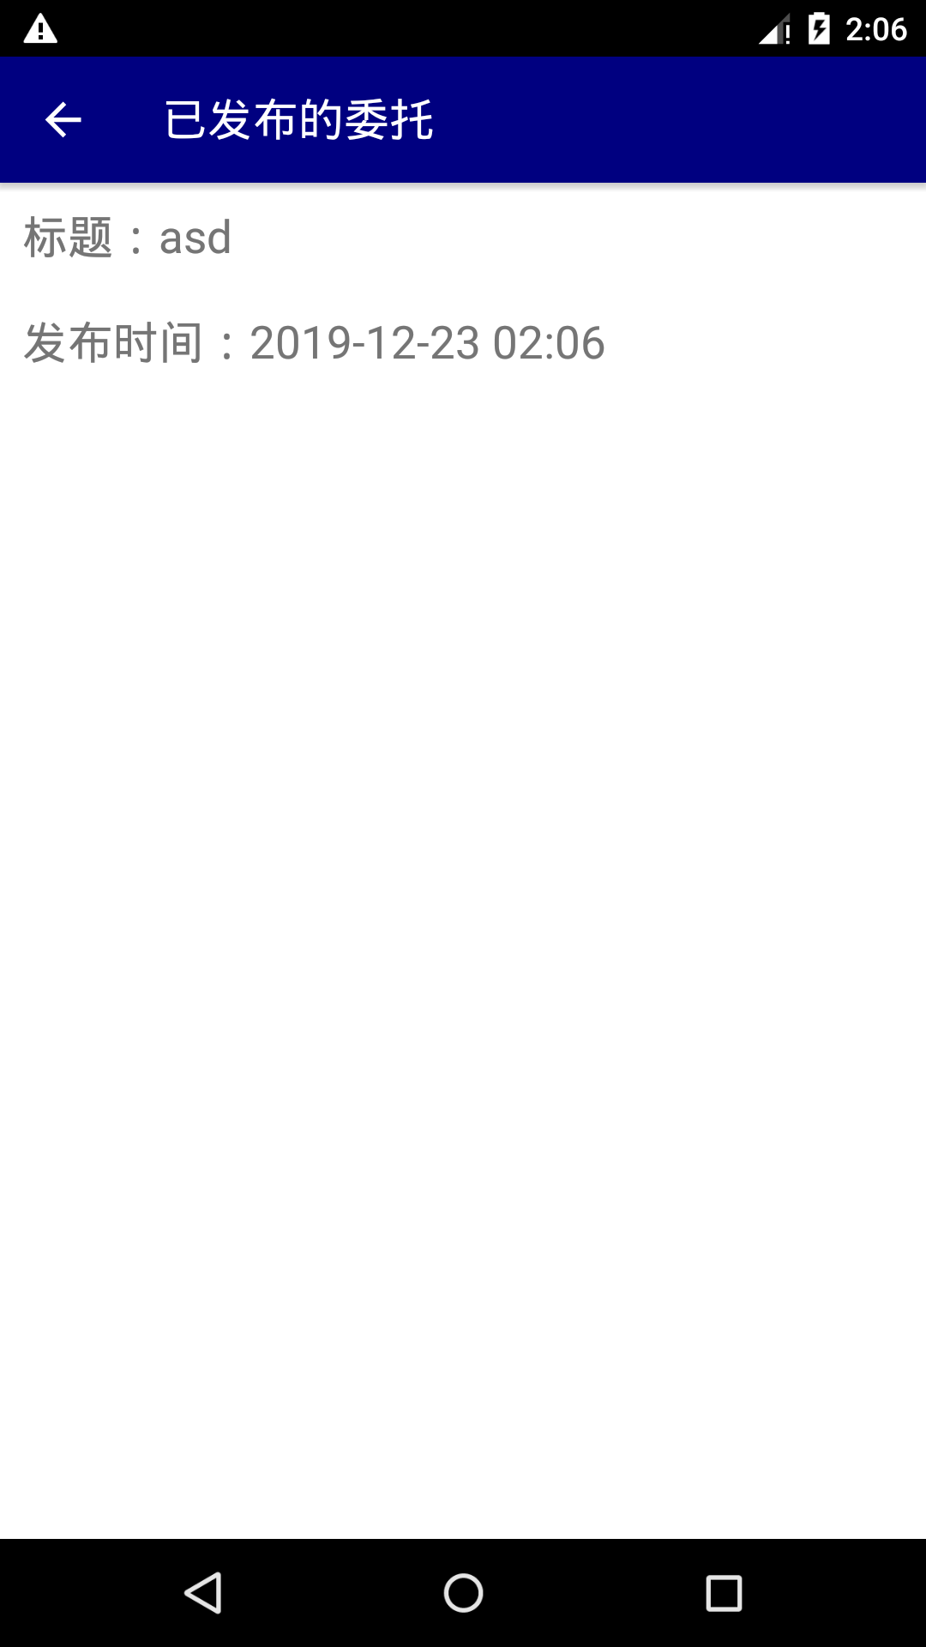
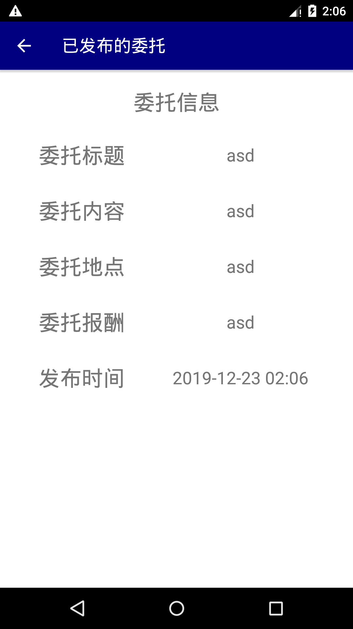
5.3
已
发
布
的
委
托

Slide 22
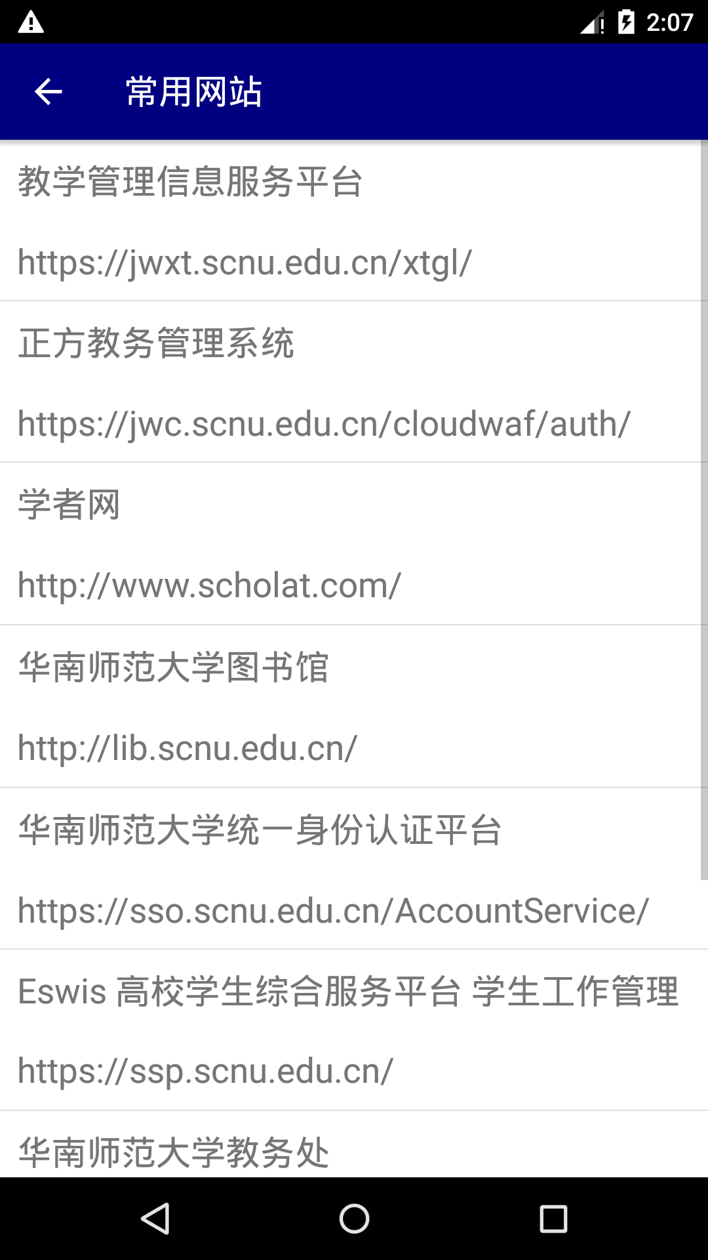
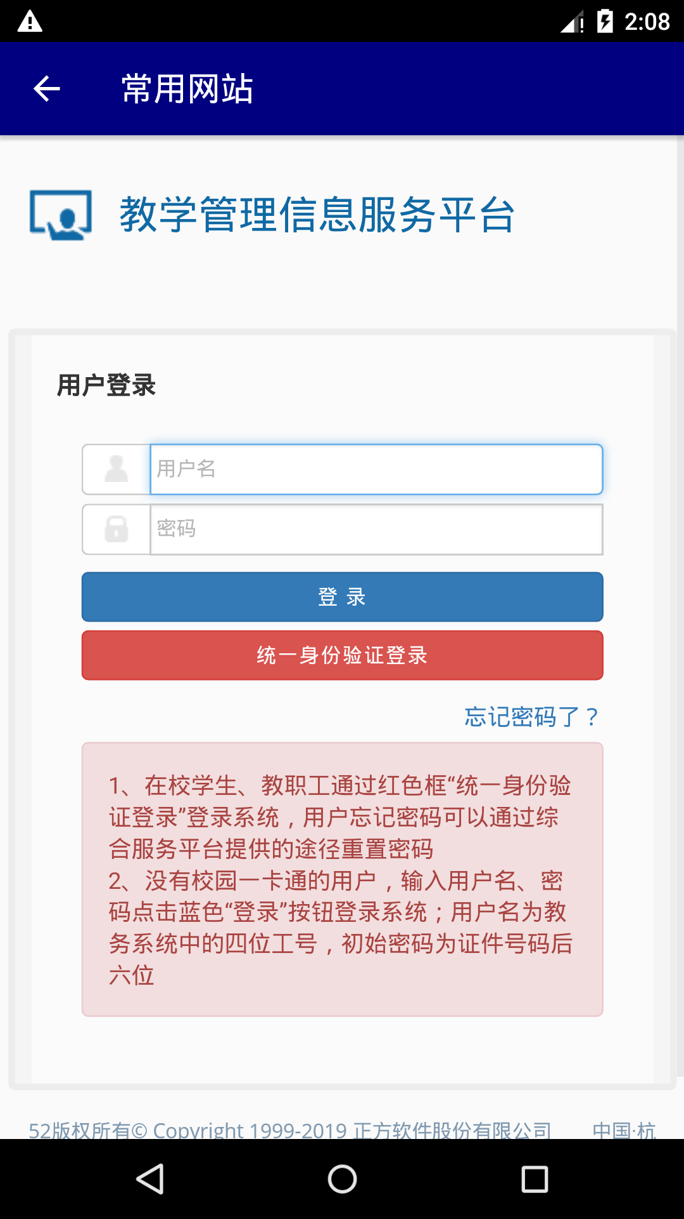
6
常
用
网
站

Slide 23
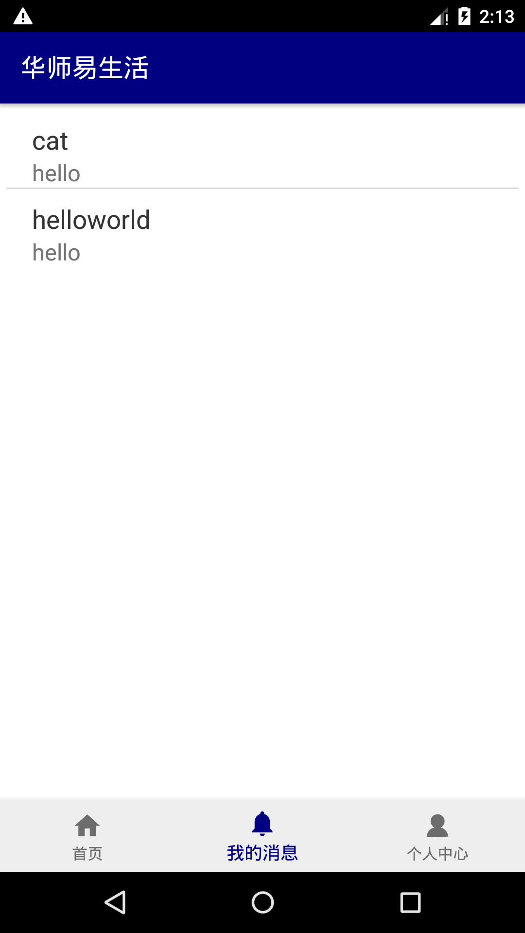
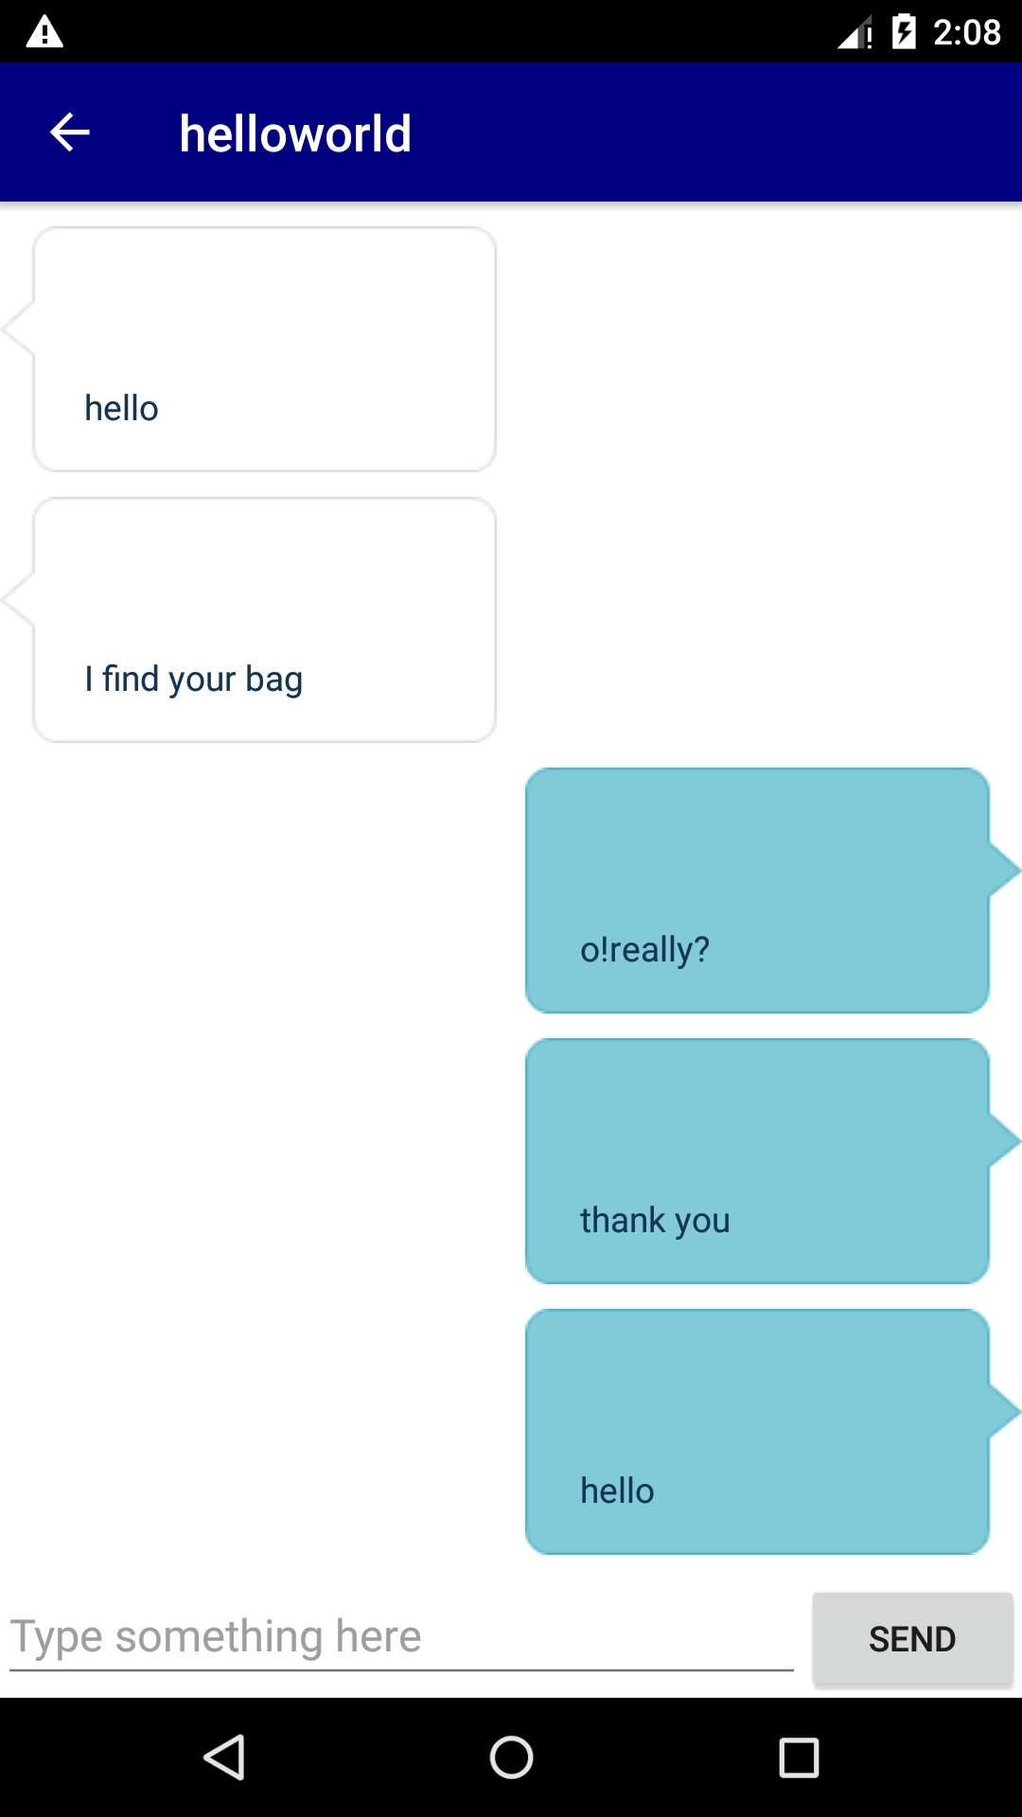
7
消息中心

Slide 24
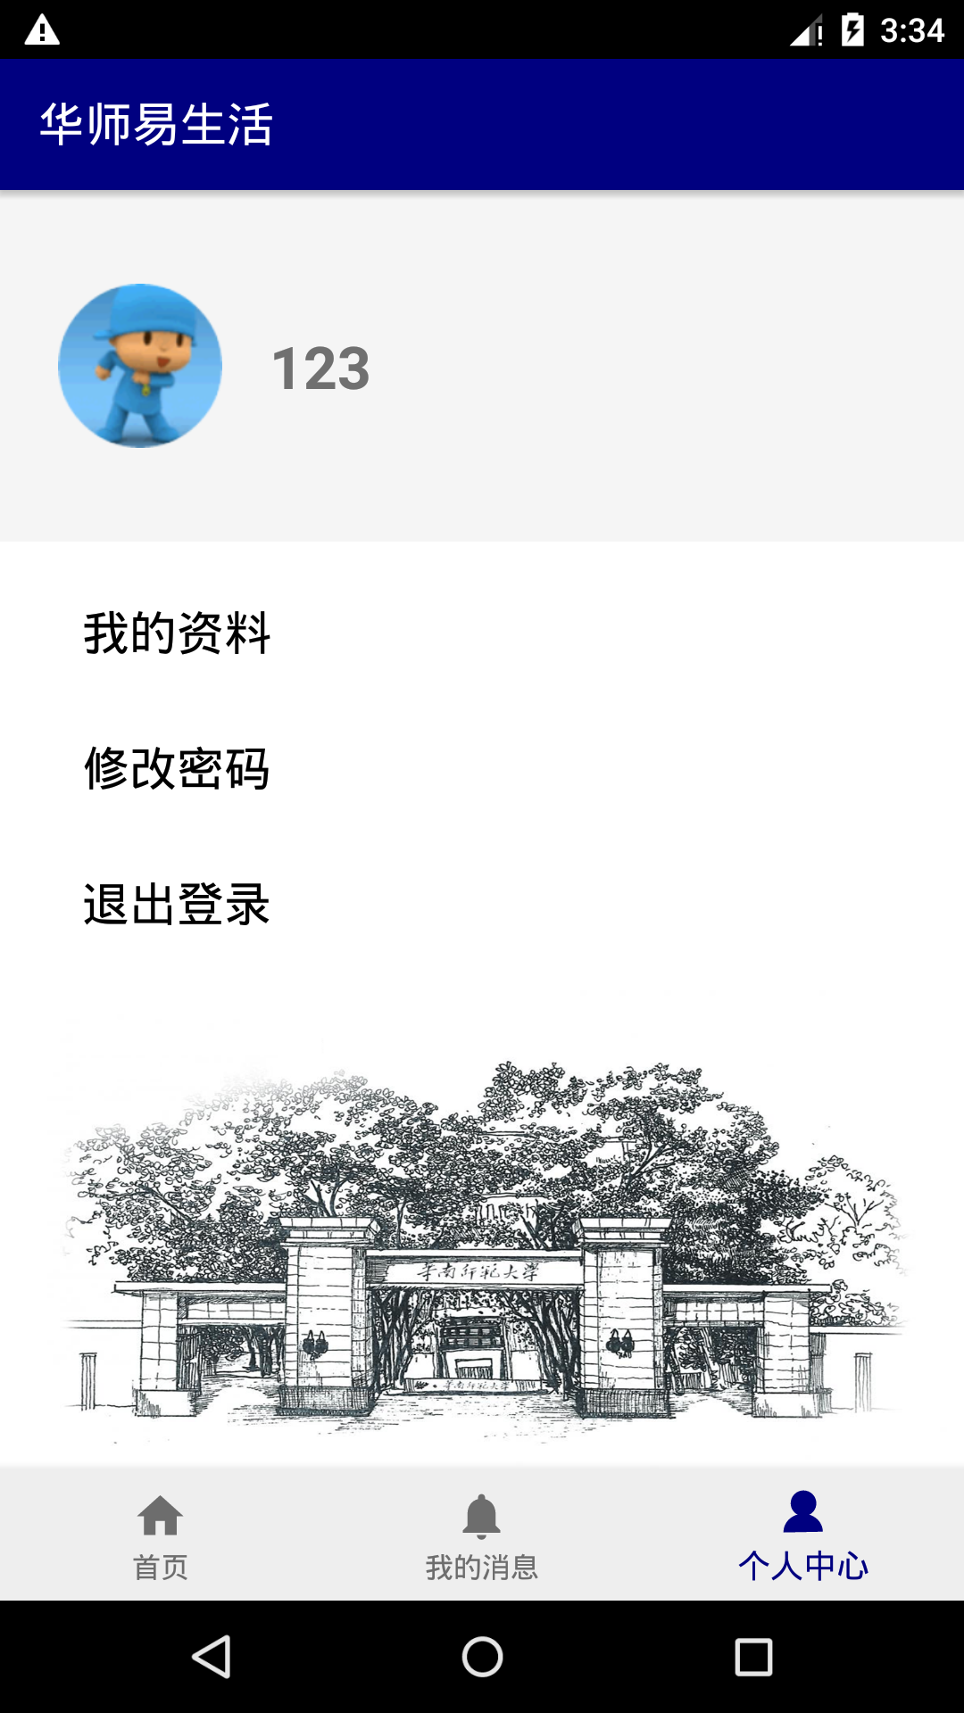
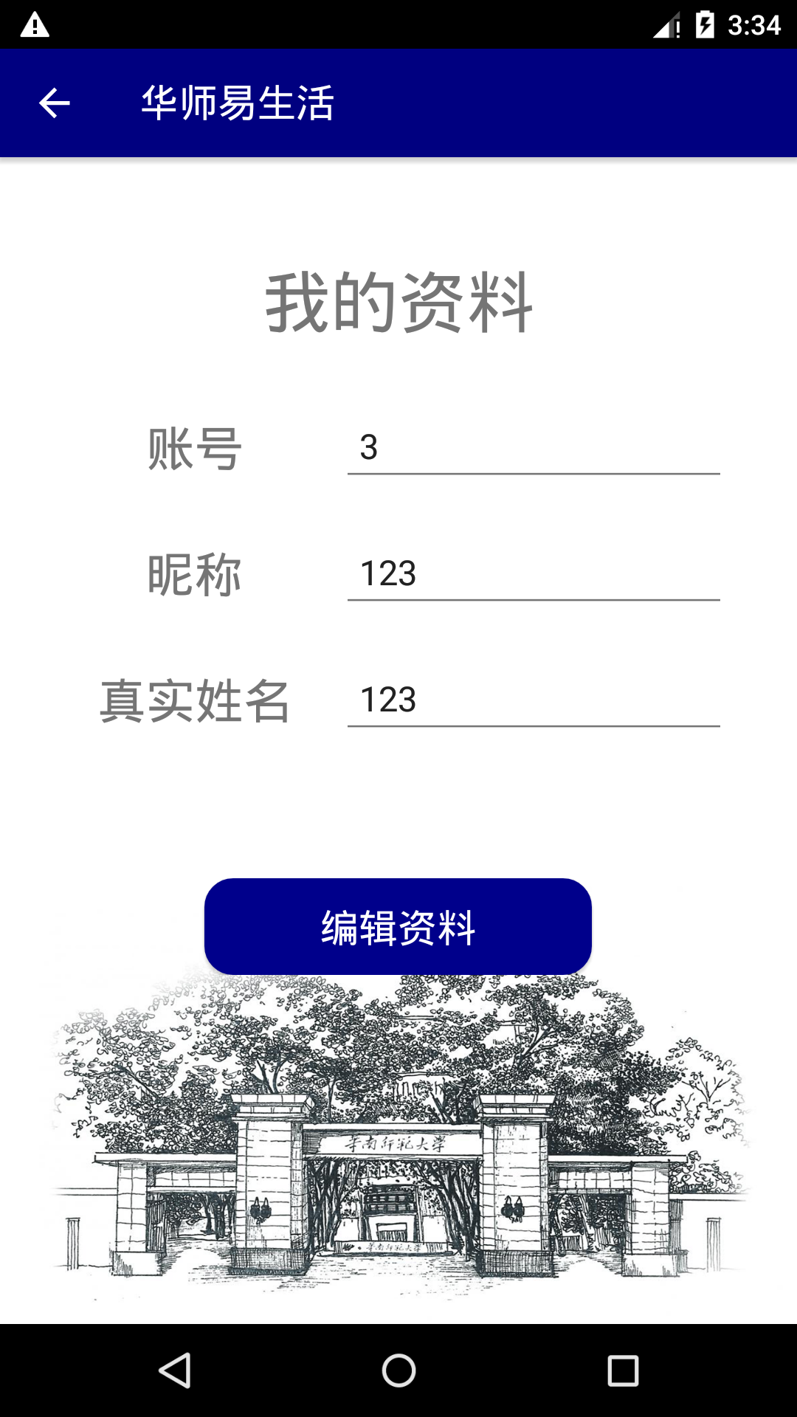
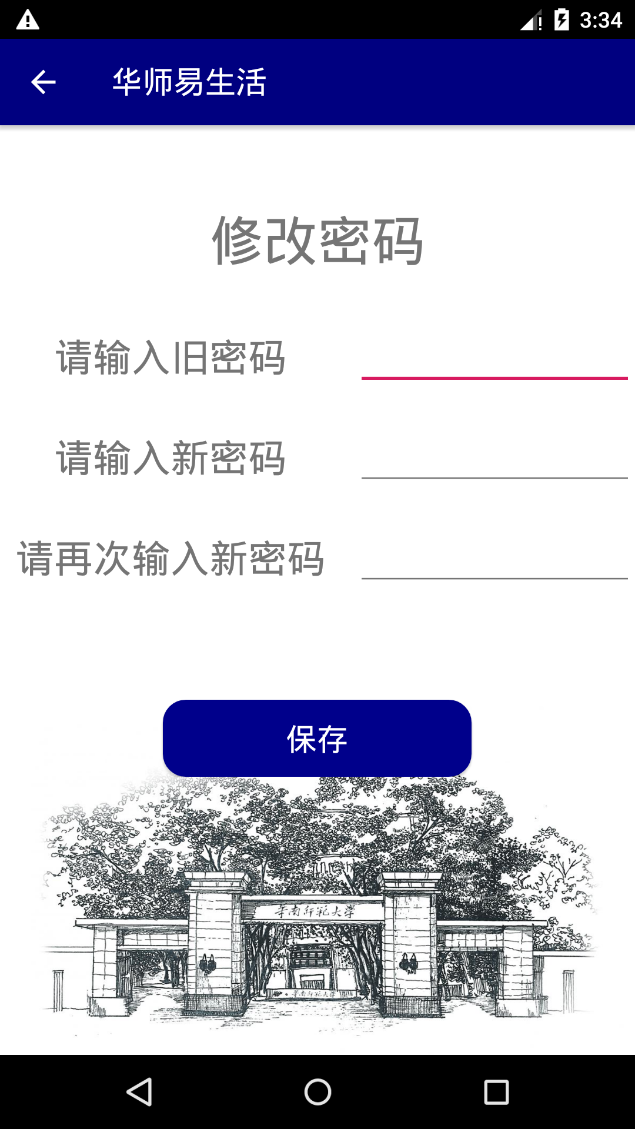
8
个
人
中
心

Slide 25
2
软件测试

Slide 26


页面转跳
（1）各页面是否能上下滑动和是否通过系统返回键返回；
（2）各页面有转跳按钮且转跳速度有一定要求；
字体
字体是否适中，是否能随系统调节；
1、常规检查
组件显示
（1）各组件如按钮和输入框是否移位严重影响使用；
（2）图片、图标、背景、颜色显示是否正常；
（3）各页面显示是否不影响使用；
刷新
需要实时刷新界面是否能实现下拉刷新；

Slide 27



app开启页面是否为登陆界面
输入文本样式显示和字数限制
2、下载安装
3、注册登录
注册与登陆失败与成功测试
转跳、重新登陆与切换账号

Slide 28
5、首页
4、主页面和菜单选择：
跳转正确、选中反应正确
6、个人中心
不同功能选择
7、我的消息

Slide 29


5、首页
01
02
03
04
委托
签到
失物招领
常用网站
发布、接受委托和已发布委托的信息正确，使用无问题出现，时间等信息获取正确
能转跳联系发布者的聊天界面
创建、已创建、签到、已签到的信息正确，使用无问题出现
时间等信息获取正确
发布失物、寻物、寻找失物失主列表和我的发布的信息正确，使用无问题出现
时间等信息获取正确
显示、下拉正常、转跳正常

Slide 30



6、个人中心
选择我的资料：
正确显示当前已登录用户信息；
选择修改后能成功修改并保存，系统认定的账号信息则无法修改；
正确显示当前用户头像与账号名；
01
02
选择修改密码：
密码的文本显示；
旧密码输入错误反应；
新密码设置时设定密码与再次输入相同与不同的反应；
是否有保存修改设定，下次登陆是否为新设置；
04
03
选择退出登录：
是否转跳登陆界面；

Slide 31
7、我的消息
（1）显示已有的所有聊天记录信息列表，包括对方昵称和最后消息记录；
（2）点击进入后能发送消息，对方气泡与自己位置、颜色不同；
（3）双方正常能发送接收信息实现交流；

Slide 32
没有新教务系统（已解决）
修改用户昵称后返回个人中心昵称没有刷新（已解决）
无法下拉列表刷新（已解决）
用
户
体
验
标题栏没有随着功能而更新（已解决）
已签到的课程再次点进去可以重复签到（已解决）
没有搜索功能（已解决）
自己创建的委托、失物招领、寻物启事，
点开之后也会有联系发布人的按钮（已解决）
发布委托时的输入框只能显示固定的几个字符（已解决）
没有消息提醒功能
没有适应多个屏幕尺寸的多种版本

Slide 33
3
团队分工

Slide 34
成员 | 分工
 | 第一阶段 | 第二阶段 | 第三阶段
黄倩欣 （组长） | 1、产品内容总策划 2、技术解决方案 | 1、登录、注册界面 2、首页菜单选择界面 3、功能界面： 课堂签到、常用网站 | 1、功能实现 （1）登录、注册 （2）首页：课堂签到、失物招领、委托、常用网站 （3）后期完善软件细节 2、第三阶段汇报：团队分工、整合PPT 3、产品设计方案：系统主要功能、UI界面设计、关键技术和技术难点
张金晶 （组员） | 1、推广方案 2、运营规划 | 1、个人中心界面 2、功能界面： 失物招领 | 1、功能实现 （1）个人中心：修改资料、修改密码、退出登录 2、第三阶段汇报：主要功能、用户测试 3、测试：用户测试 4、产品设计方案：用户体验记录和分析 5、产品安装和使用说明
林君瑜 （组员） | 1、项目实施可行性 2、产品定位及目标 | 1、消息中心 2、功能界面：委托 | 1、功能实现： （1）消息中心（技术难点） 2、第三阶段汇报：聊天功能、软件测试 3、测试：软件测试 4、产品设计方案：关键技术和技术难点 5、测试大纲和测试报告

Slide 35
谢谢您的观看

